Slide 1
МУНИЦИПАЛЬНОЕ БЮДЖЕТНОЕ ОБЩЕОБРАЗОВАТЕЛЬНОЕ УЧРЕЖДЕНИЕ «РОДНИКОВСКАЯ ШКОЛА-ГИМНАЗИЯ»
Симферопольского района Республики Крым
ОКПО 00833941; ОГРН 1159102031703;ИНН/КПП 9109010469/910901001; ОКУД 0301001 ул.40 лет Победы,9, с.Родниково, Симферопольский район, РК, 297540 тел/факс 3(652)344-223, e-mail: shkola.rodnikovskaya@mail.ru
Творческий отчёт
учителя крымскотатарского языка и литературы
Авамиловой Зарены Зевриевны
2020-2021 учебный год

Slide 2

Тема по самообразованию
Изучение и внедрение современных педагогических технологий на уроках крымскотатарского языка и литературы

Slide 3
Общие сведения о педагоге

Slide 4

Мое педагогическое кредо:

Slide 5
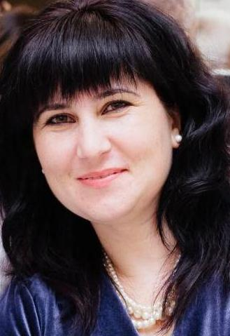
Фамилия | Авамилова
Имя | Зарена
Отчество | Зевриевна
Дата рождения | 27 декабря 1983 года
Образование | Высшее
Что закончили | Окончила РВУЗ « Крымский инженерно-педагогический университет»
№ диплома | КР № 3045999
Дата выдачи | 26 июня 2006 года
Специальность по диплому Квалификация | «Язык и литература (крымскотатарский)», магистр филологии
Общий трудовой стаж | 13 лет
Педагогический стаж на 01.09.2019 | 7 лет
Педагогический стаж работы в данном образовательном учреждении | 3 года
Занимаемая должность | Учитель крымскотатарского языка и литературы, русского языка и литературы
Преподаваемый предмет | Крымскотатарский язык и литература, русский язык и литература.
Эл.почта | avamilovazarena@mail.ru
Сайт | https://infourok.ru/user/avamilova-zarena-zevrievna

Slide 6
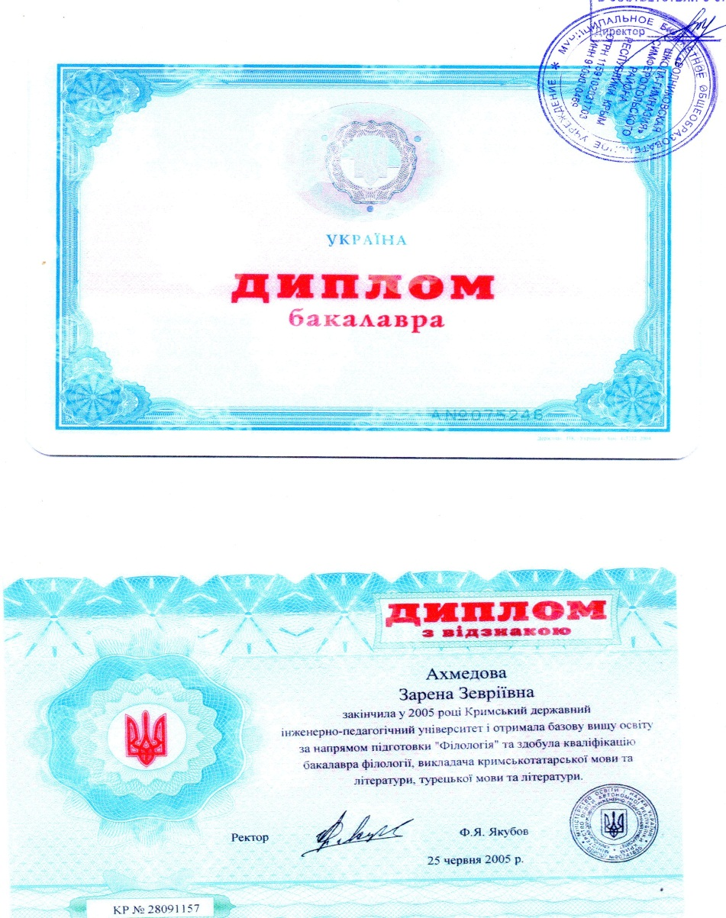

Копии дипломов

Slide 7
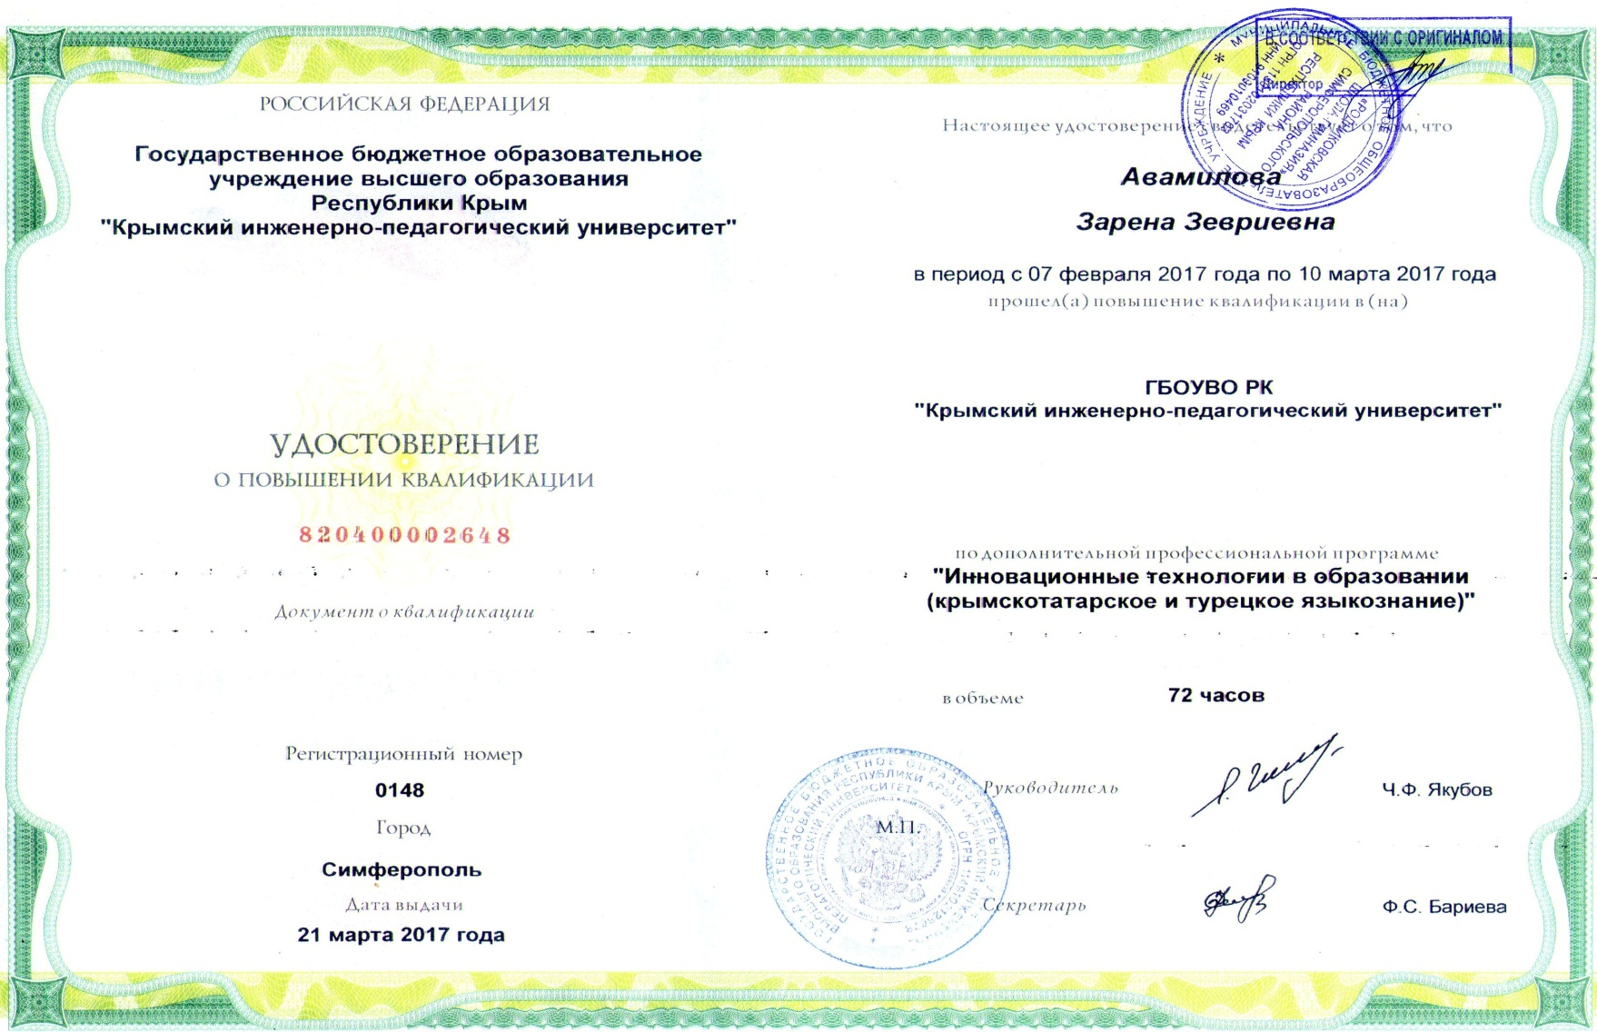
Курсы повышения квалификации

Slide 8
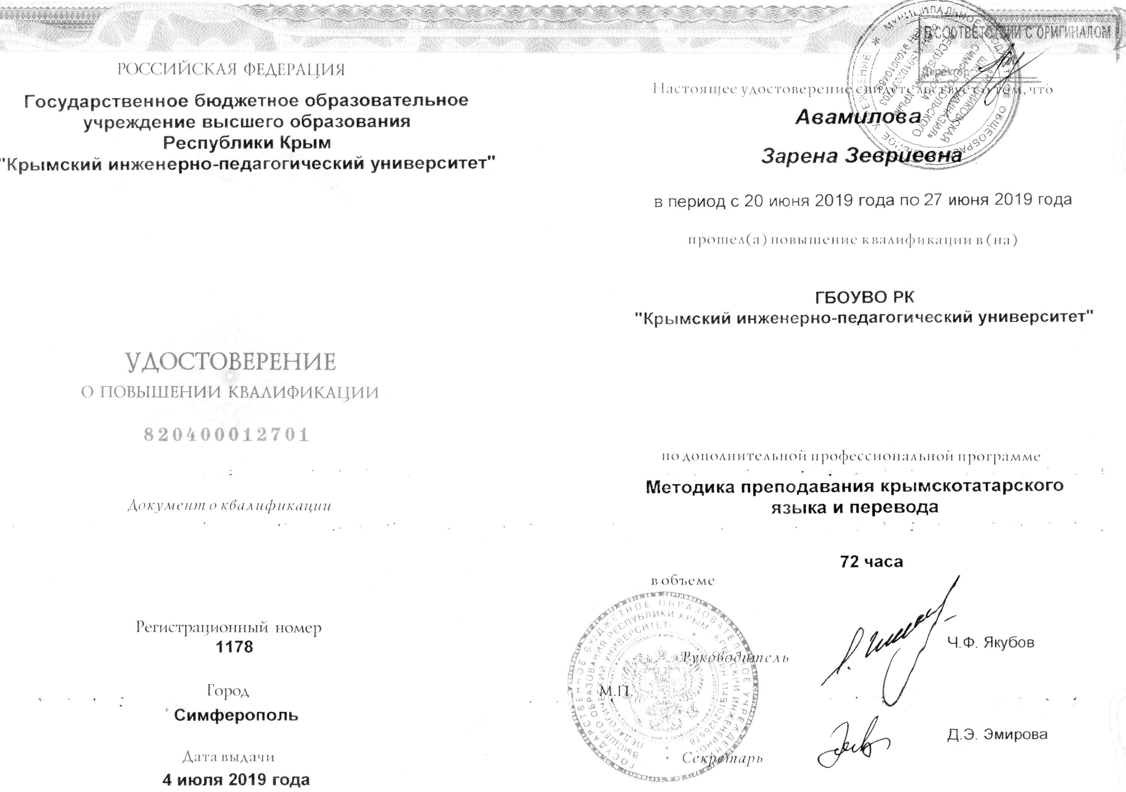

Slide 9
Владение современными образовательными технологиями и методиками, эффективность их применения

Slide 10
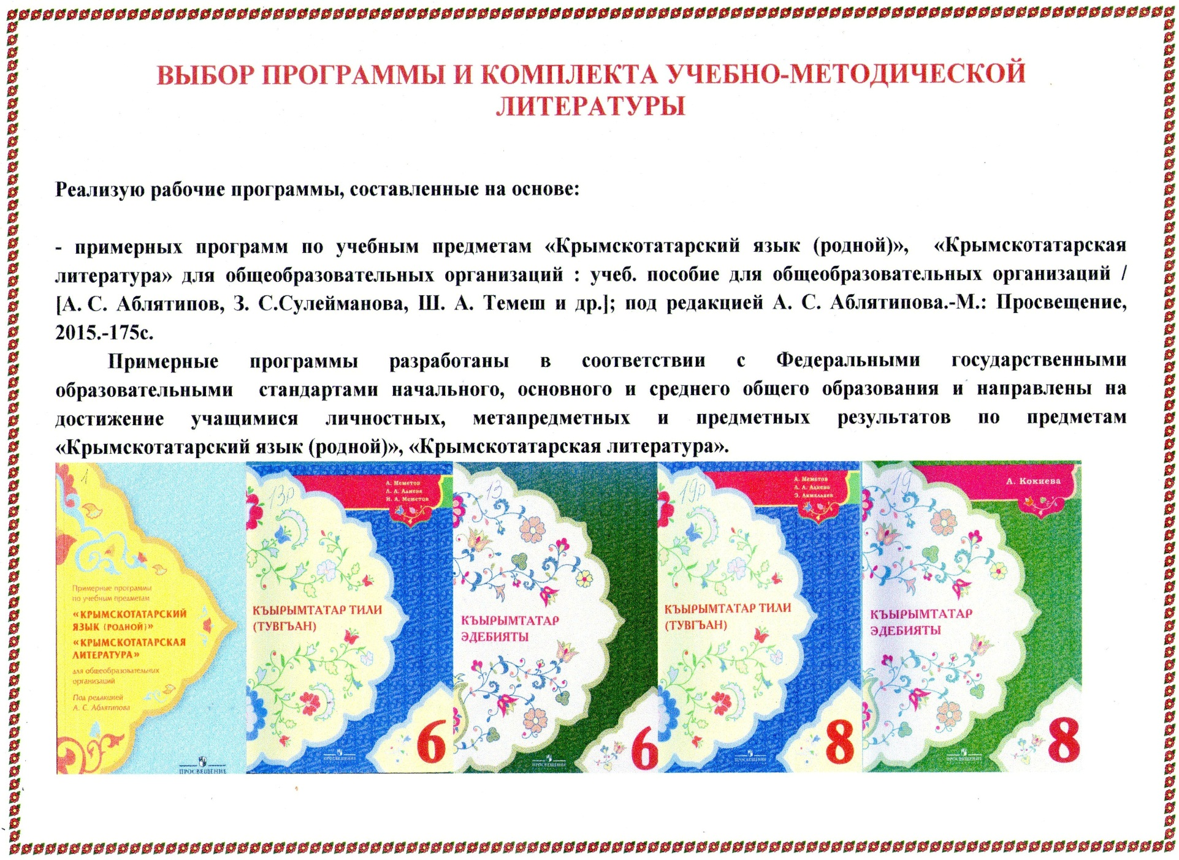

Slide 11
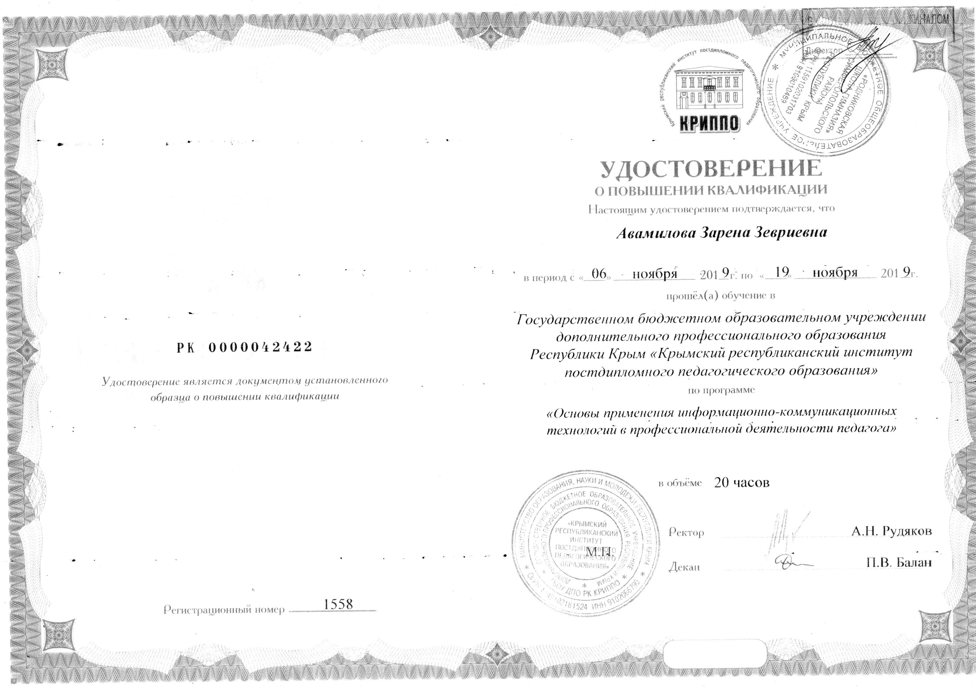
Владение навыками пользователя персонального компьютера

Slide 12
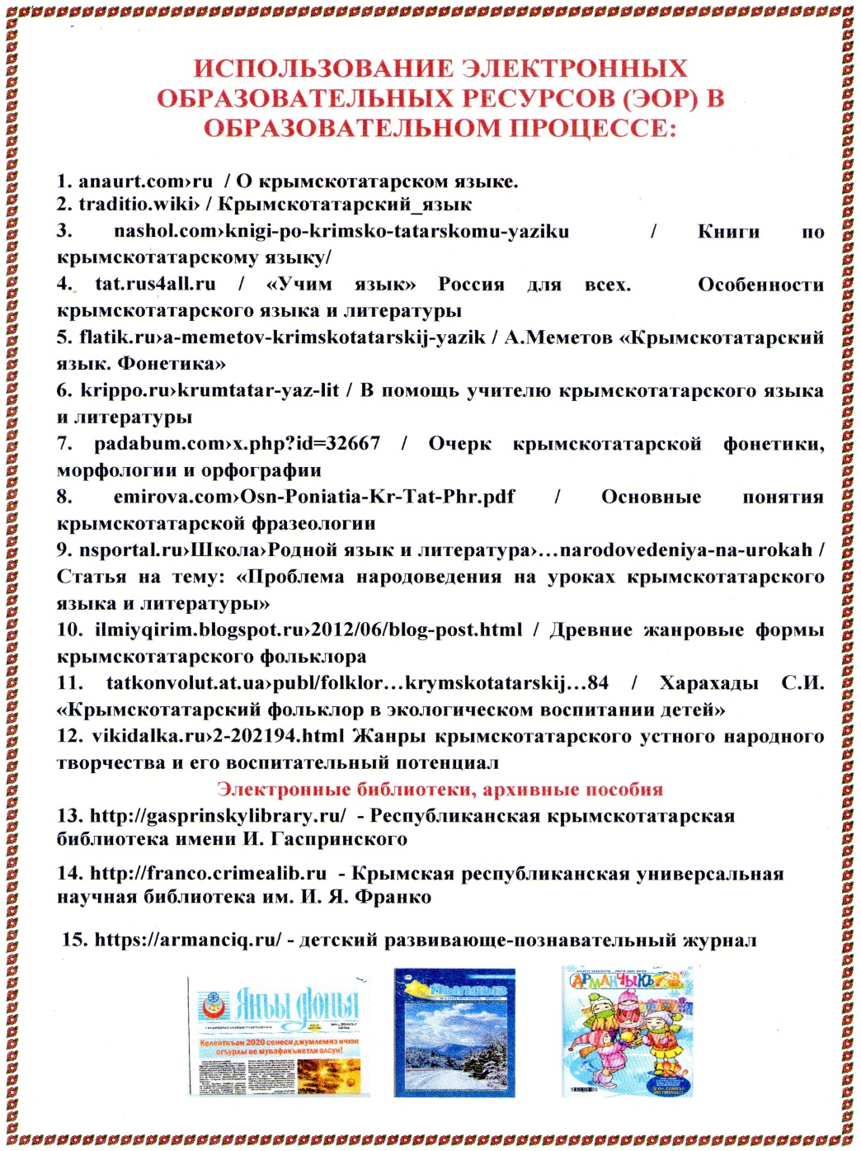
Электронные библиотеки, архивные пособия
http://gasprinskylibrary.ru/ - Республиканская крымскотатарская библиотека имени И. Гаспринского
http://franco.crimealib.ru - Крымская республиканская универсальная научная библиотека им. И. Я. Франко
https://armanciq.ru/ - детский развивающе-познавательный журнал

Slide 13
Вклад в повышение качества образования, распространение собственного опыта

Slide 14
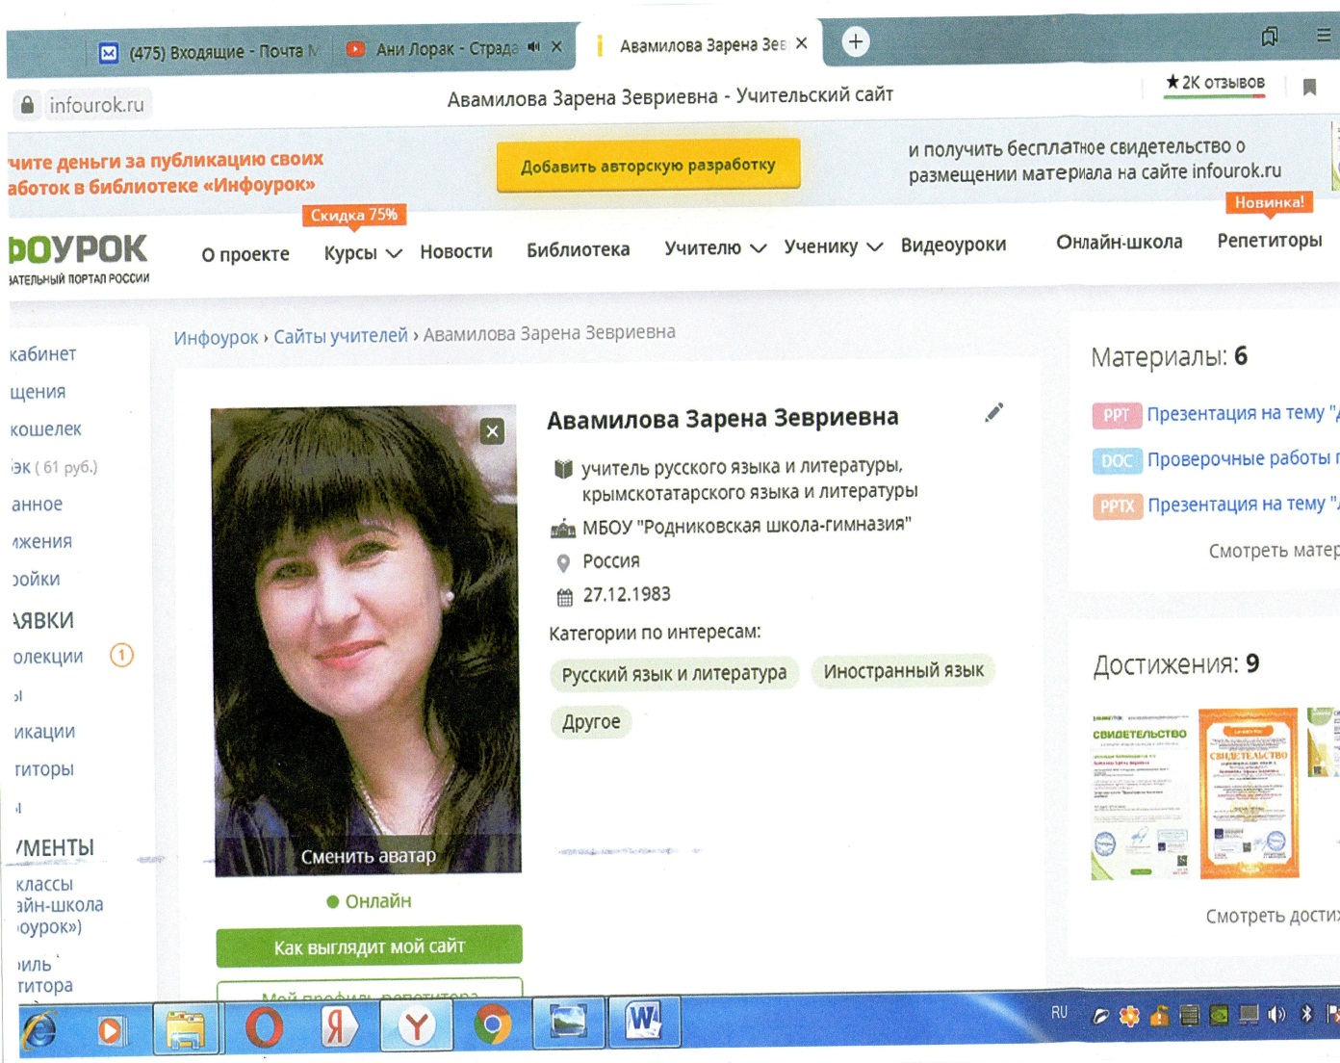
Сайт учителя

Slide 15
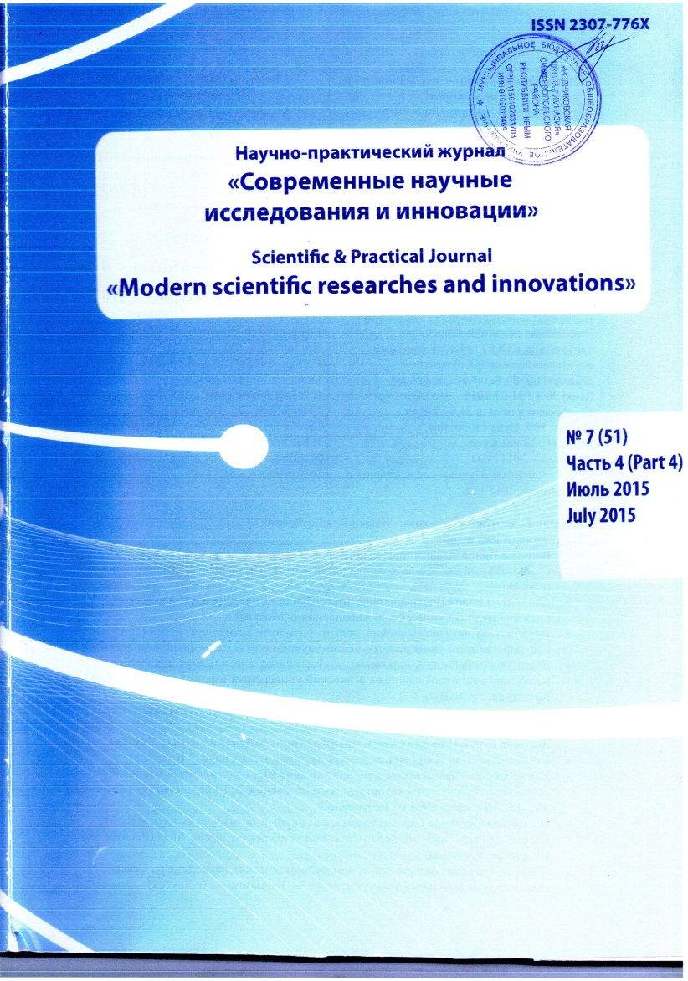
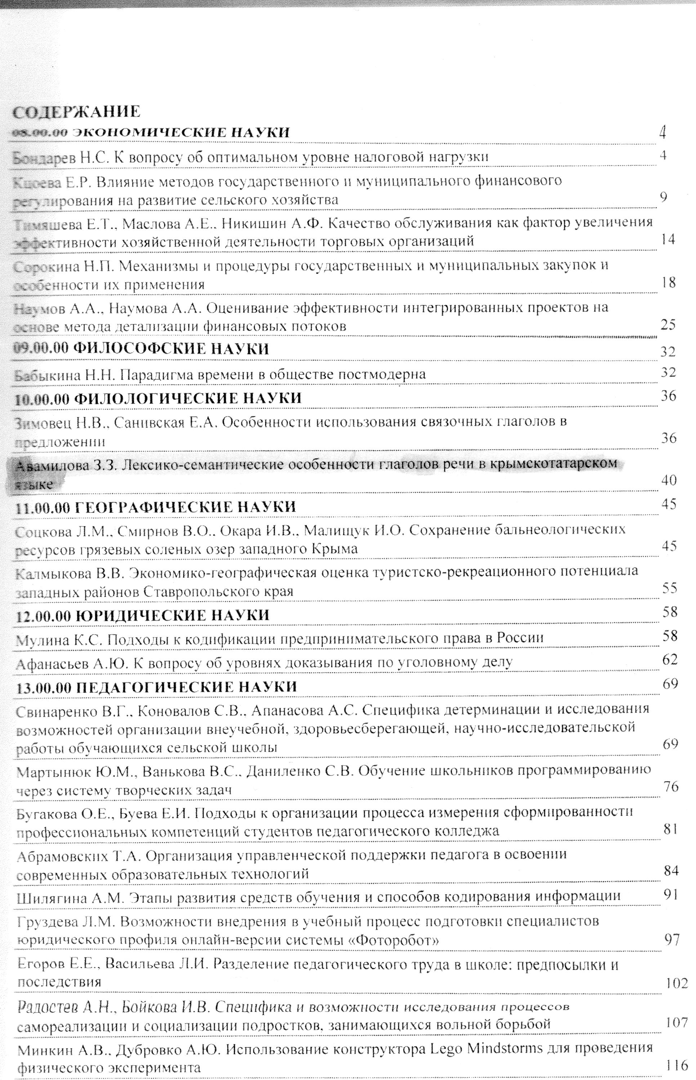
Наличие опубликованных статей, научных публикаций

Slide 16
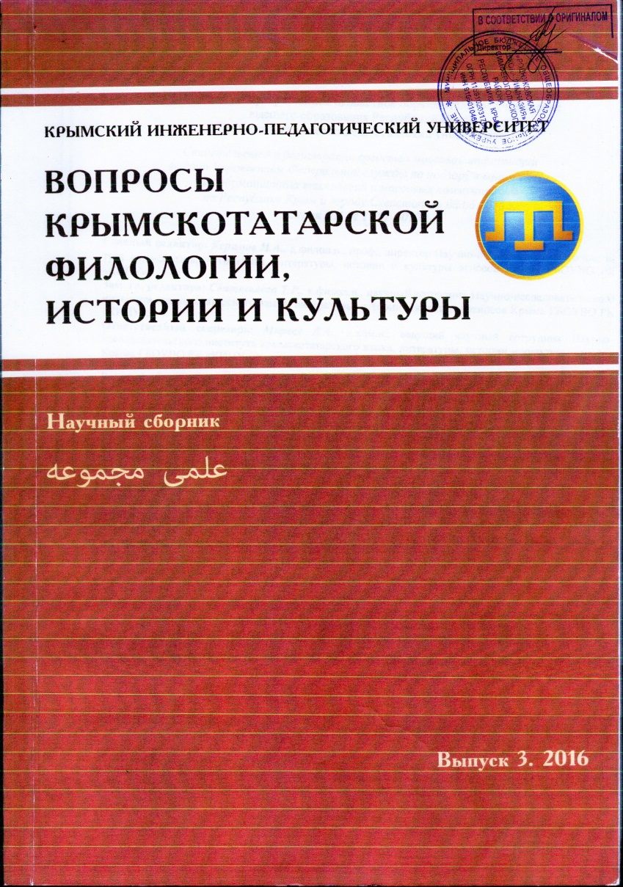
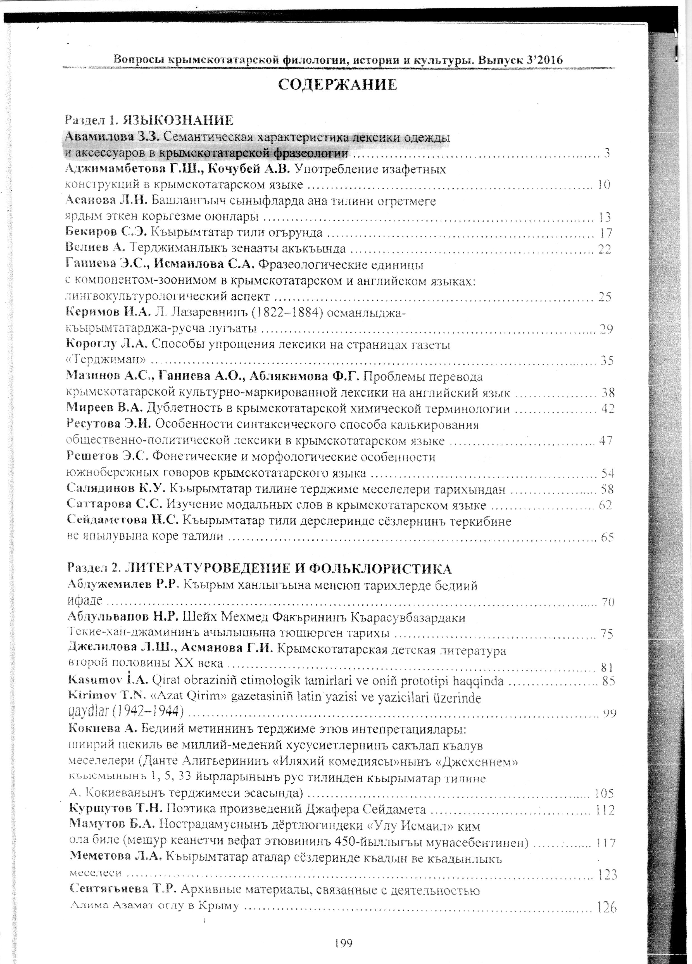
Наличие опубликованных статей, научных публикаций

Slide 17

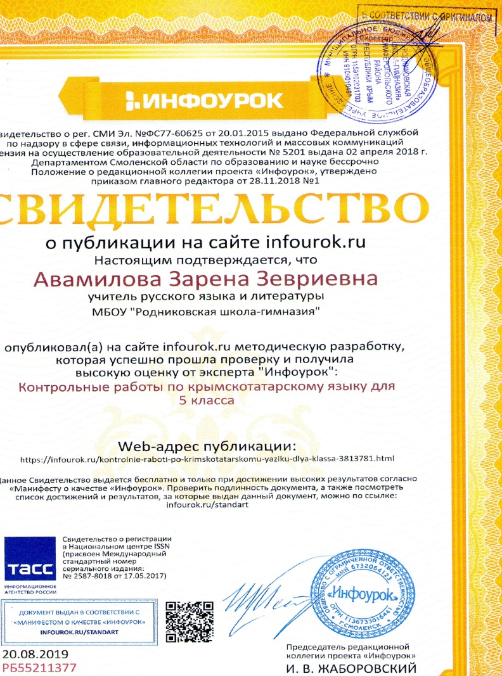
Наличие опубликованных собственных методических разработок

Slide 18


Наличие опубликованных собственных методических разработок

Slide 19
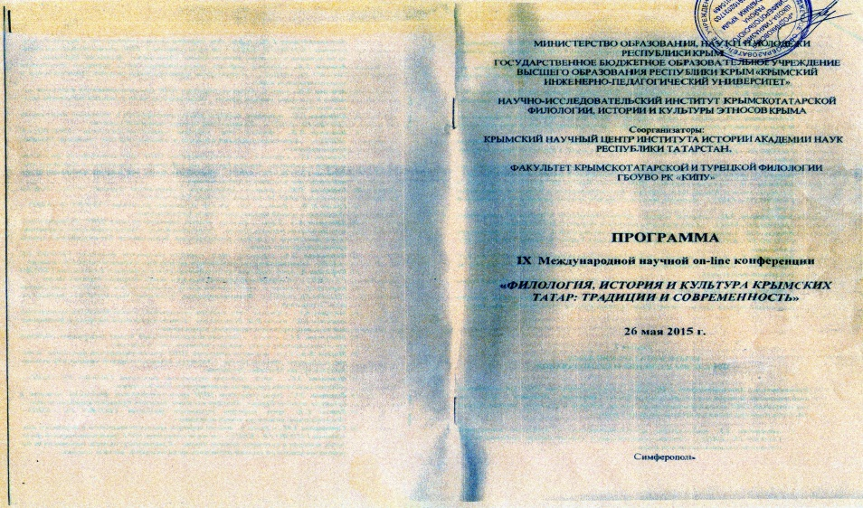
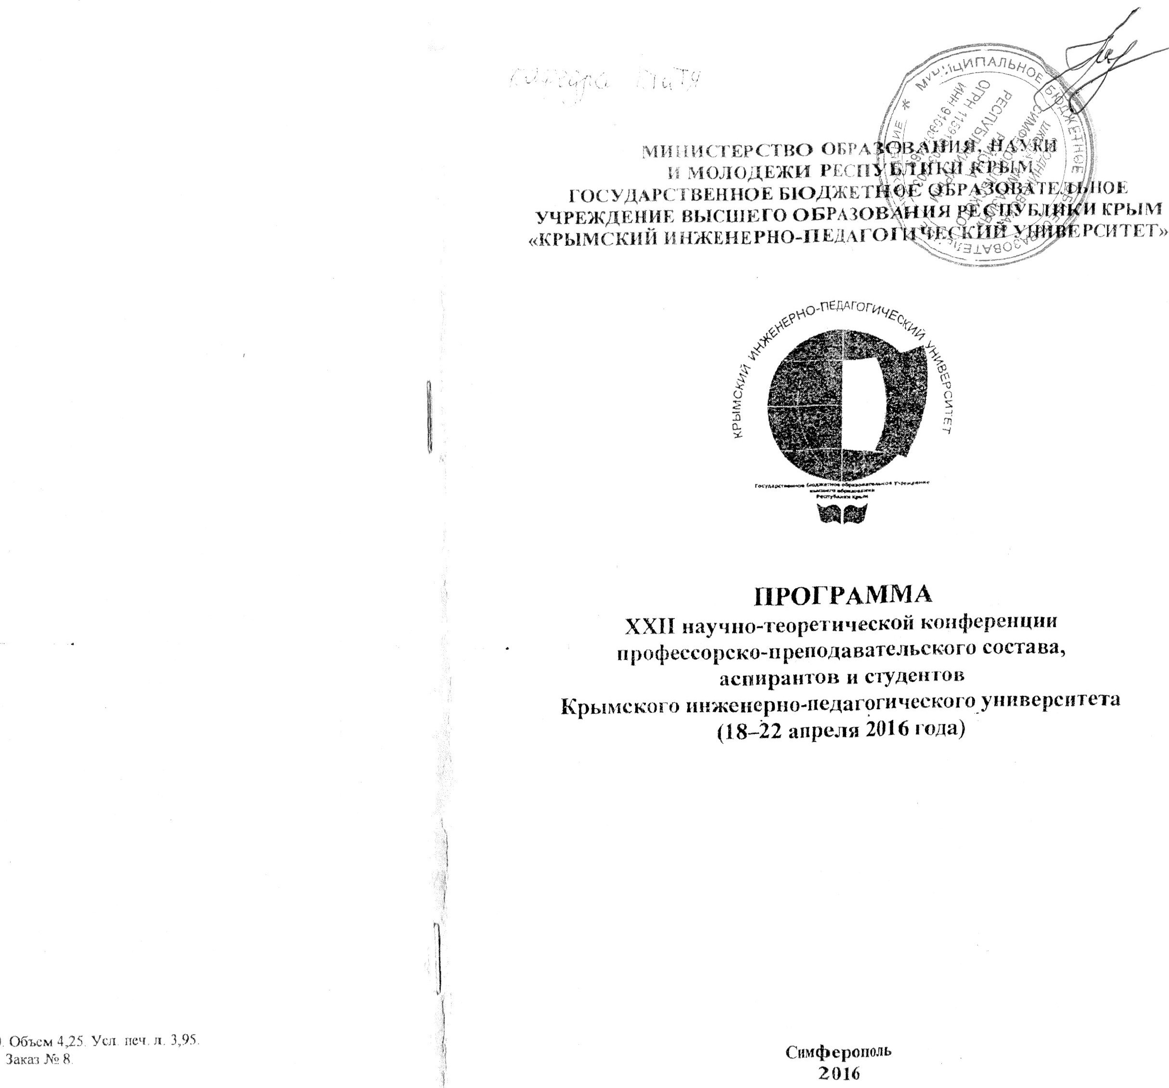
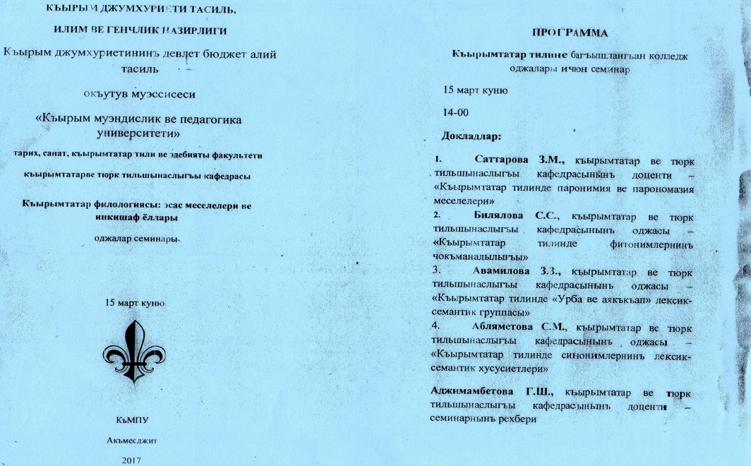
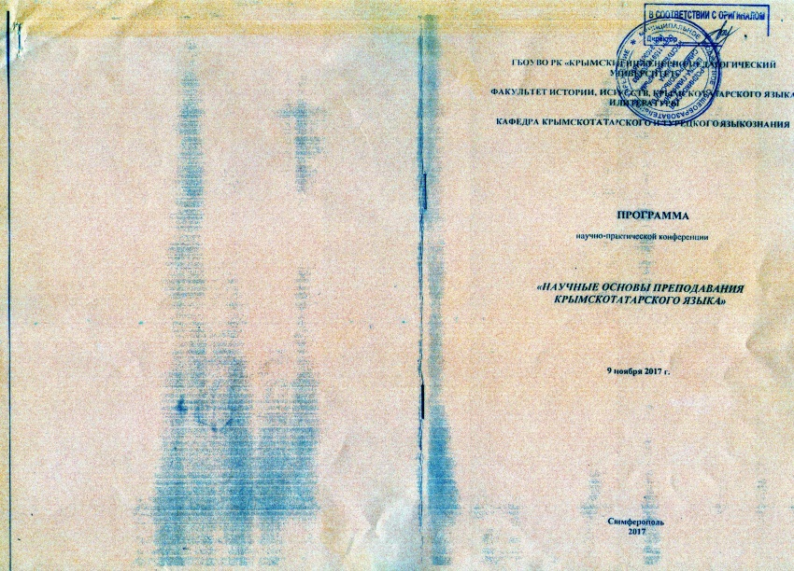
Выступления на научно-практических конференциях, семинарах, секциях, круглых столах, проведение мастер-классов

Slide 20
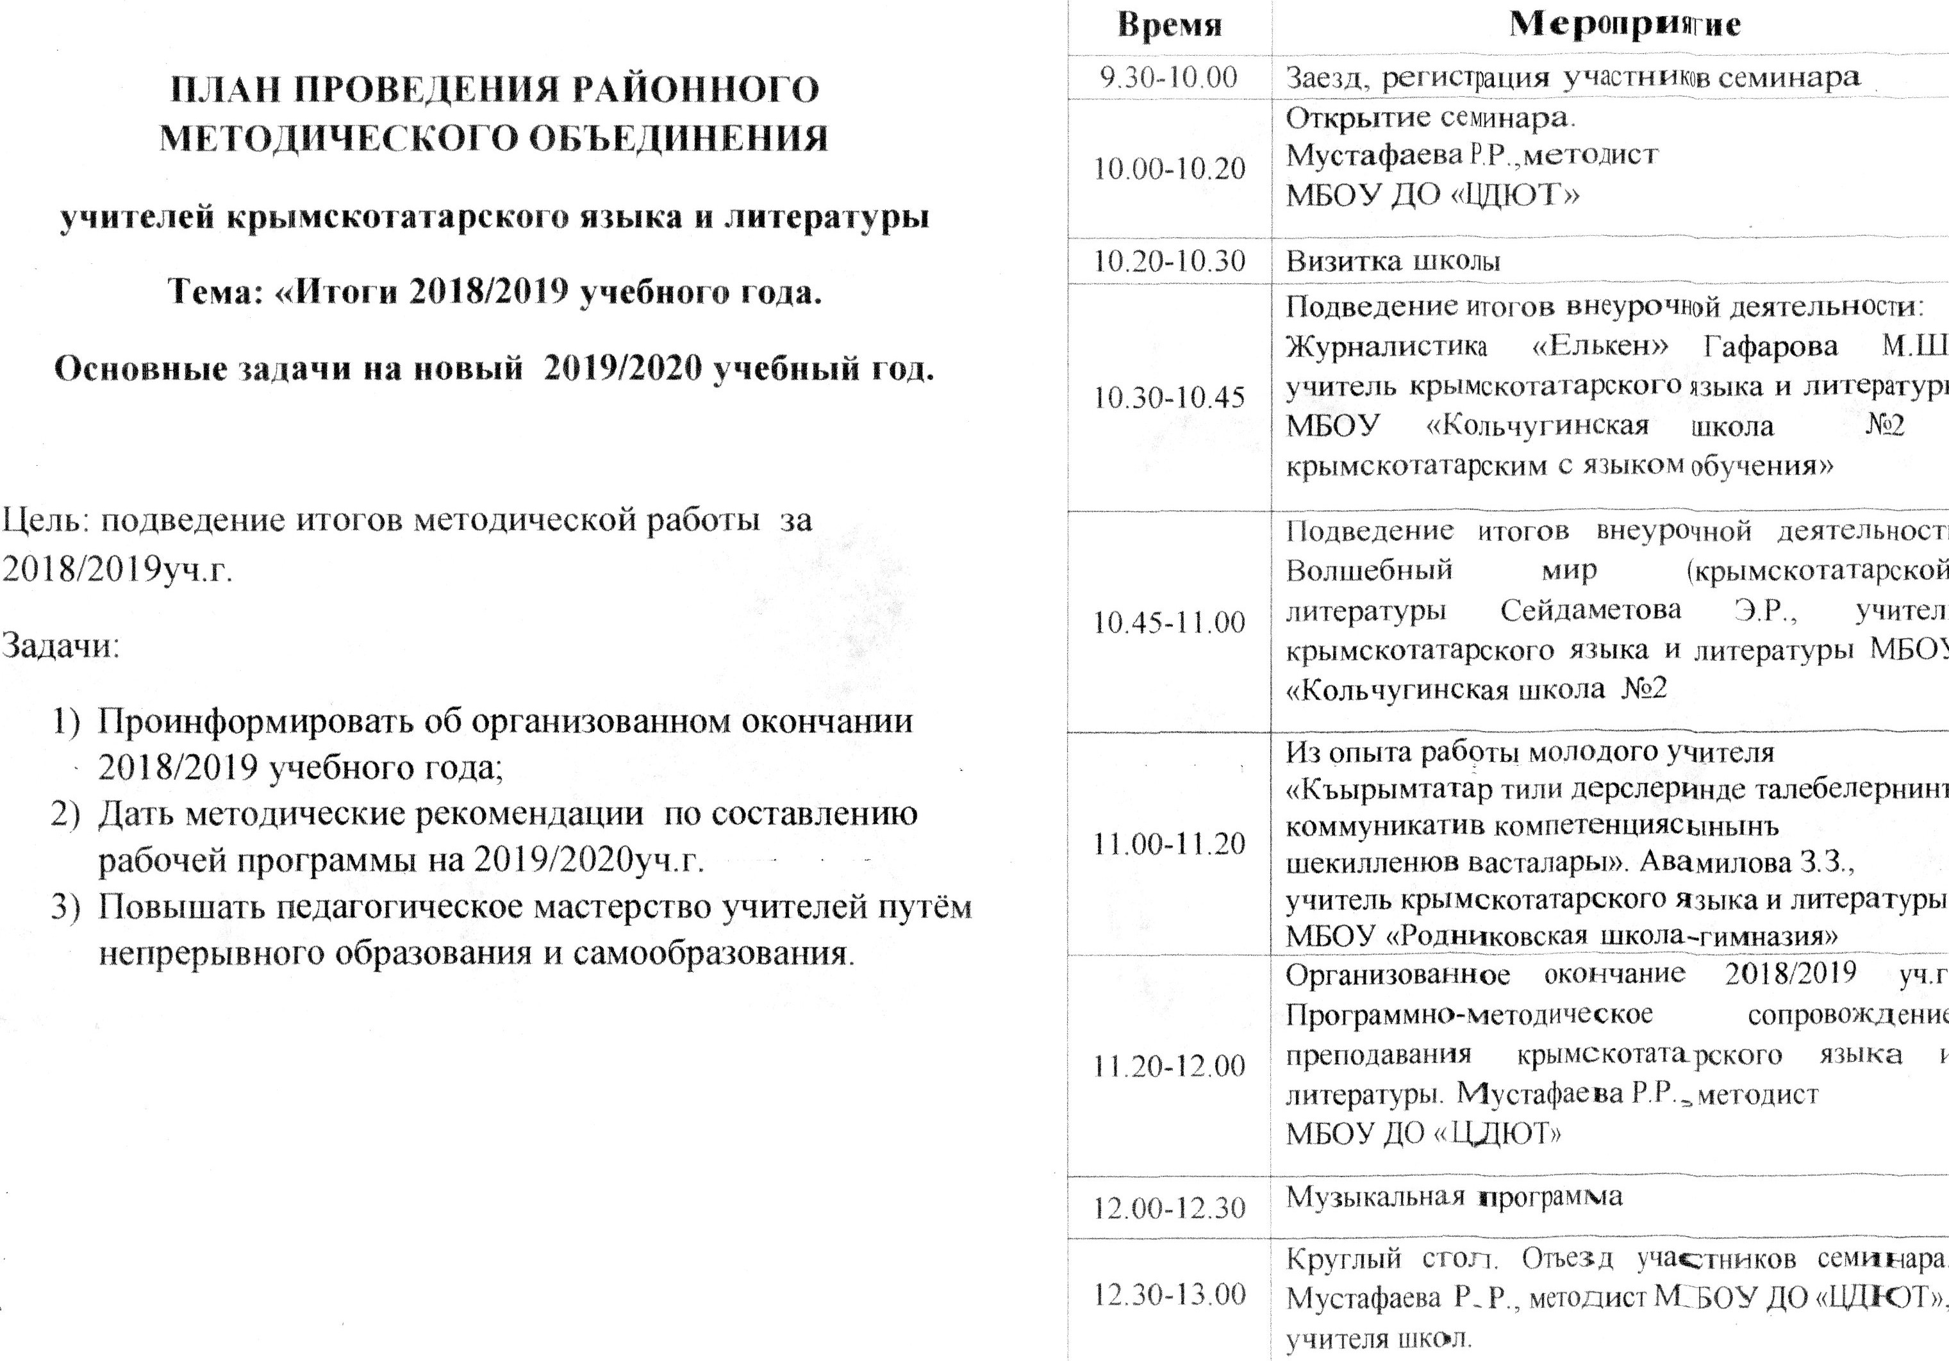

Slide 21
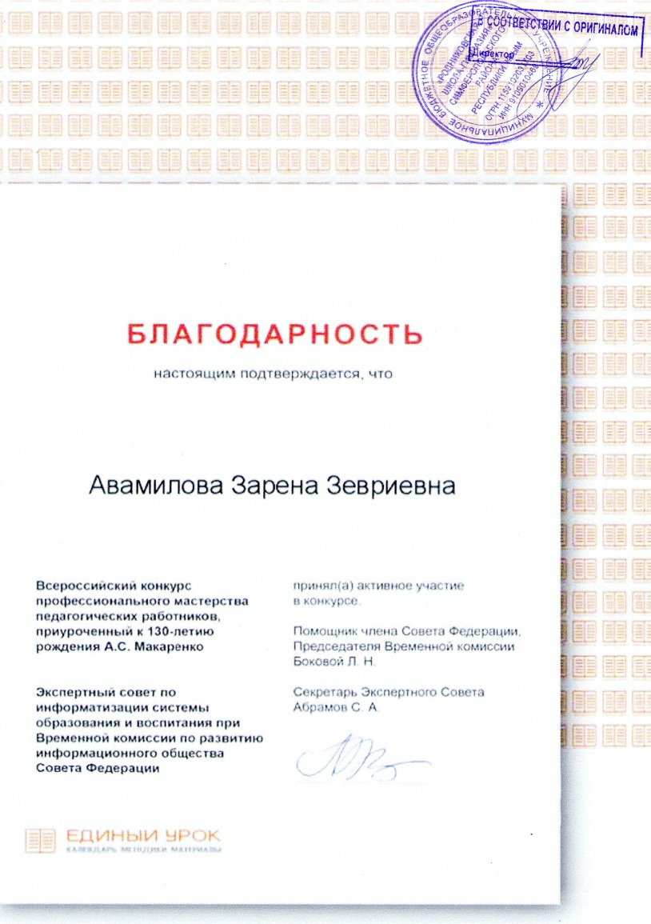
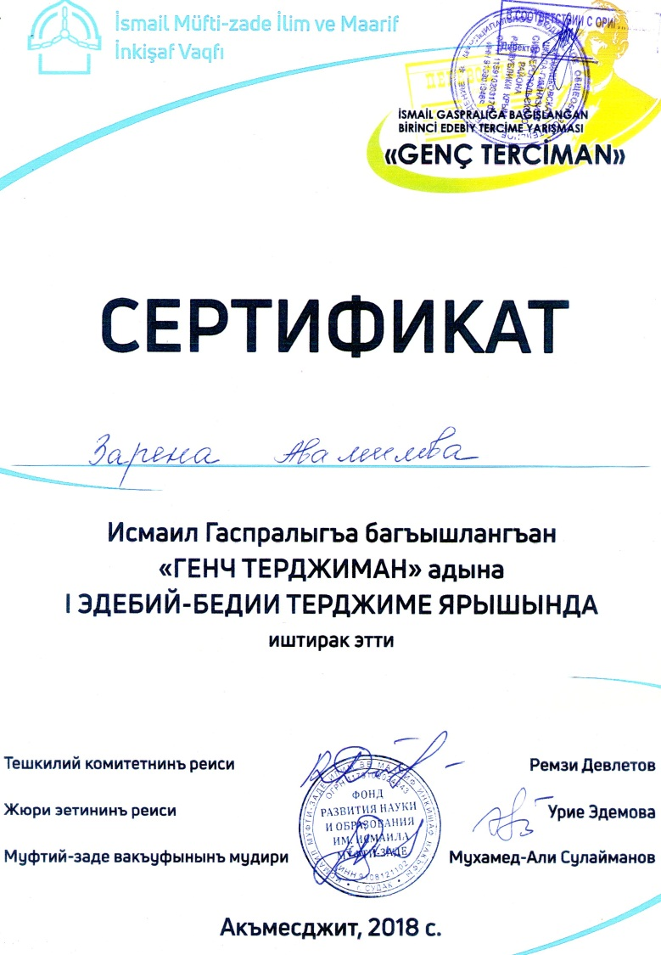
Результативность участия в профессиональных конкурсах

Slide 22
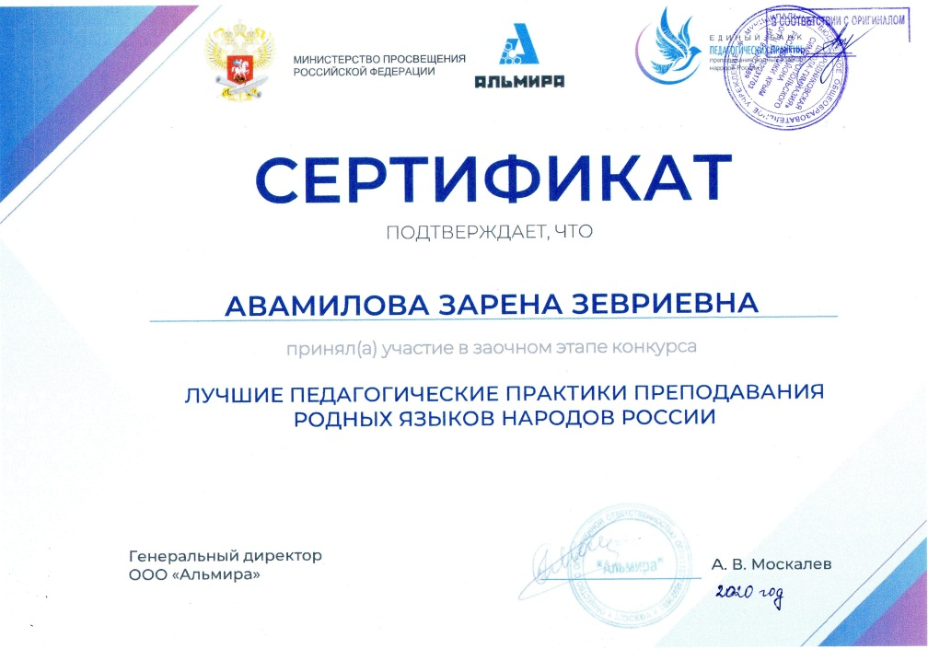

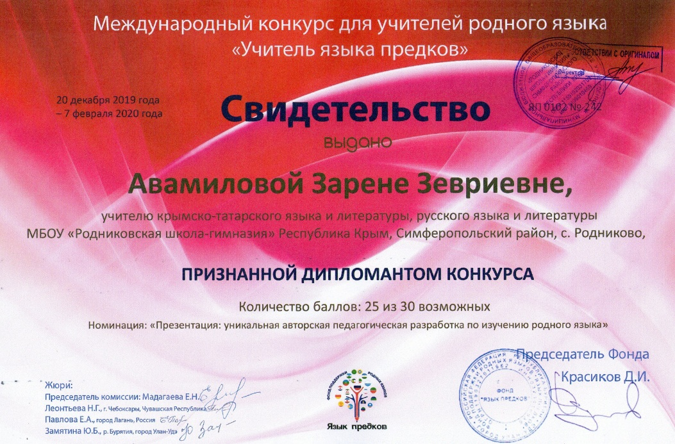

Slide 23
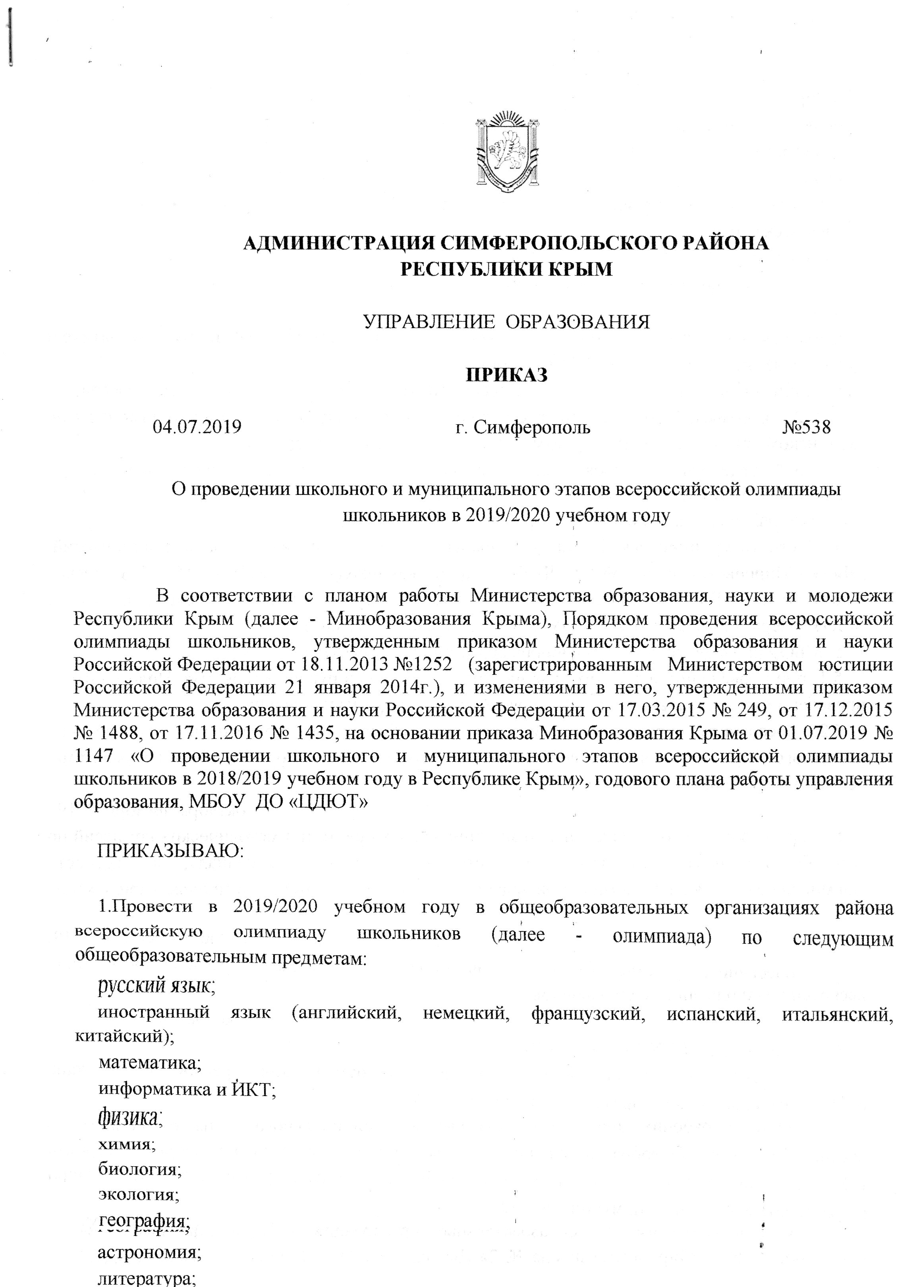
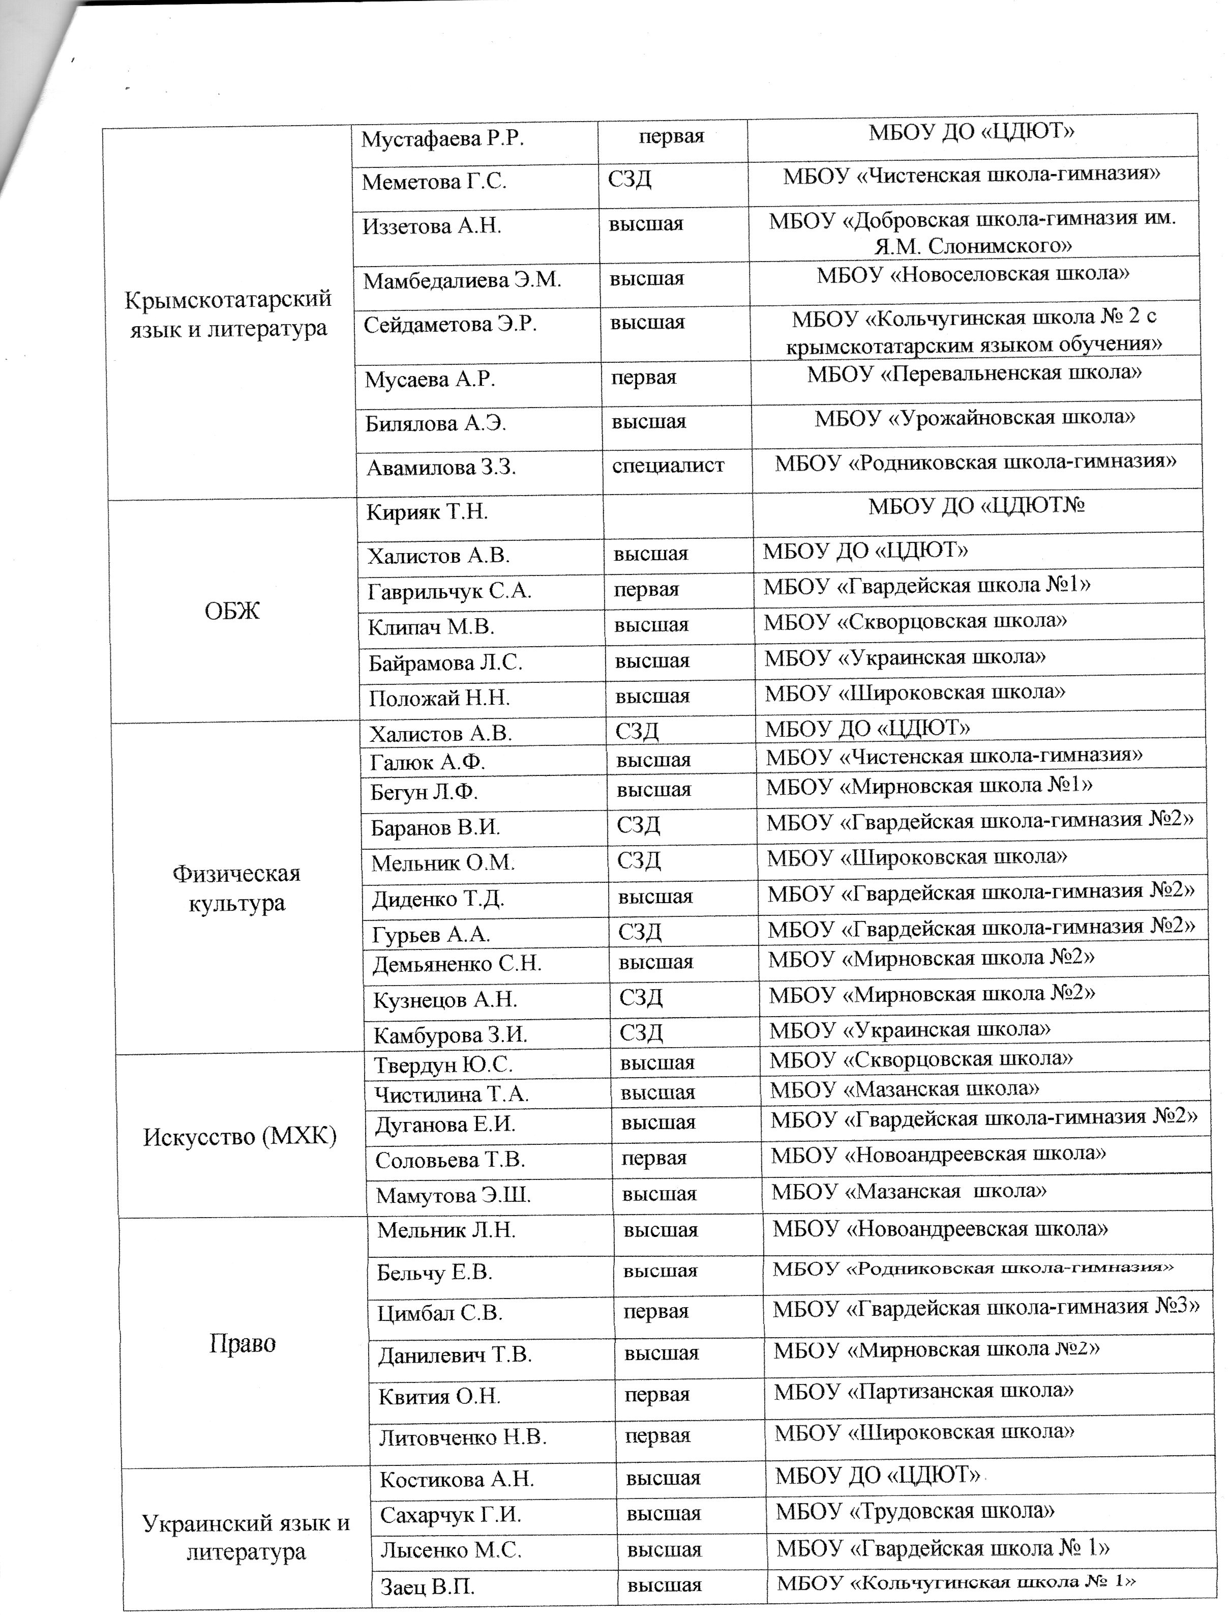
Общественная активность педагога: участие в экспертных, апелляционных комиссиях, в жюри профессиональных, творческих конкурсов, олимпиад, творческих группах*, в качестве организатора ГИА

Slide 24
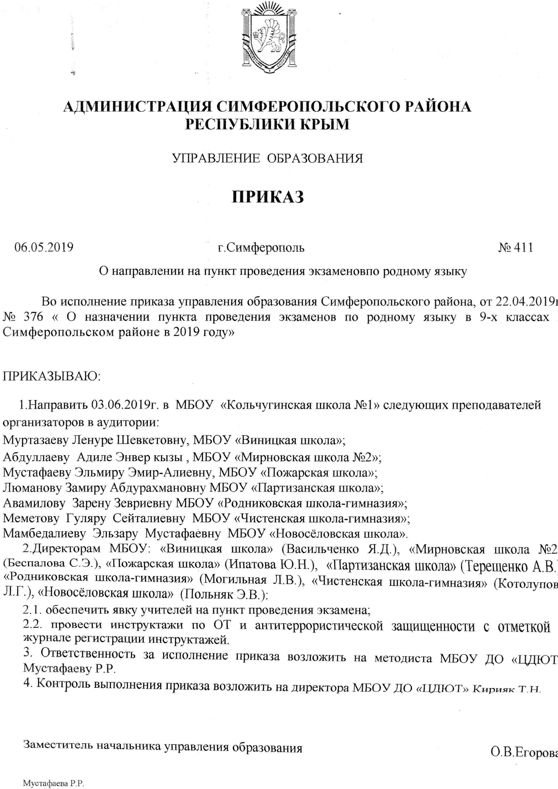

Slide 25
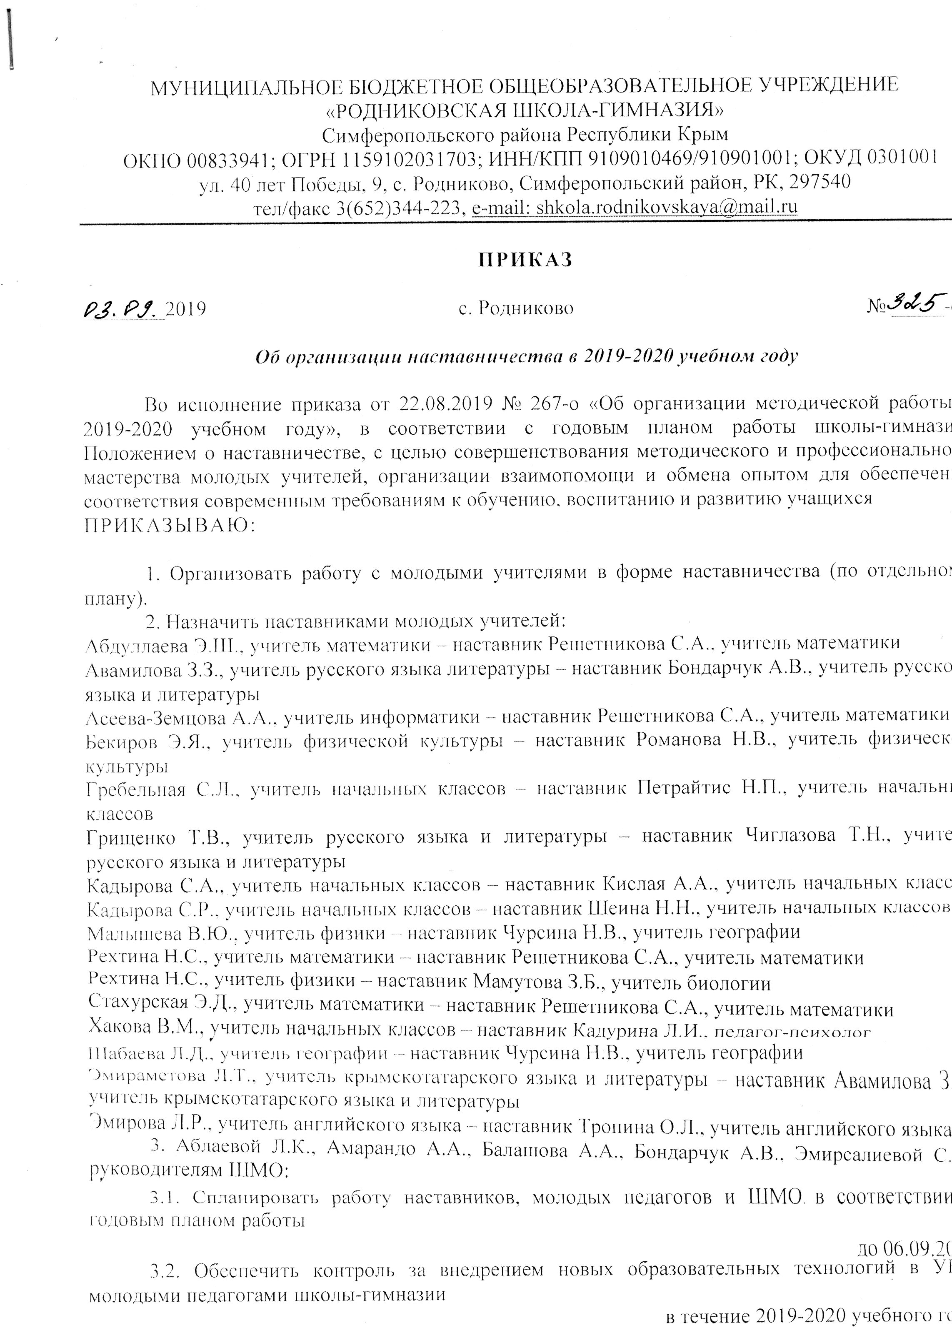
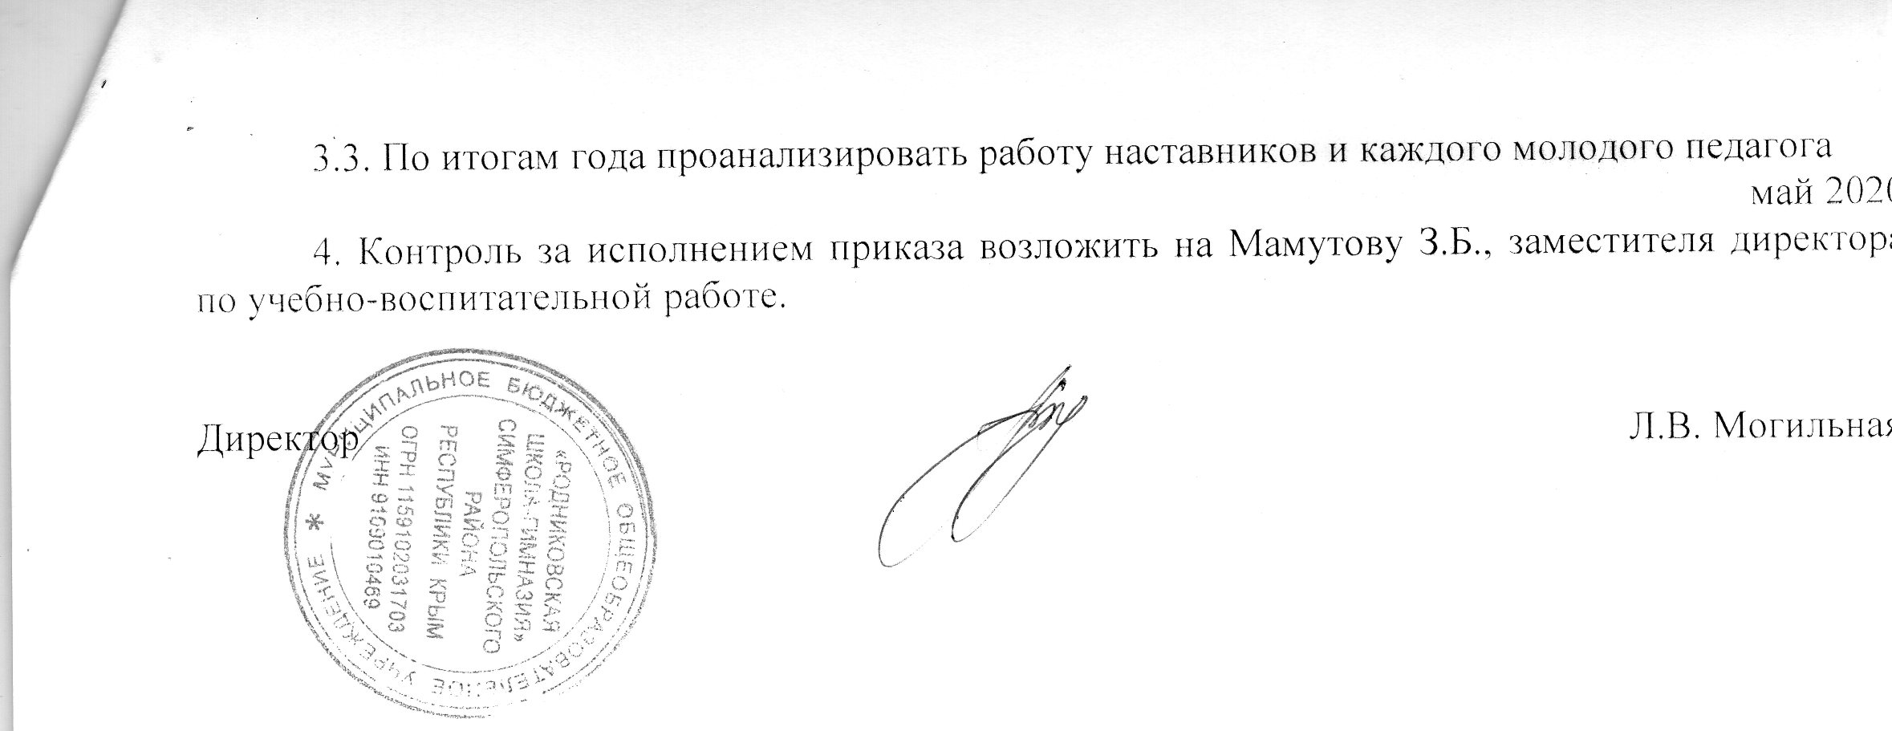
Исполнение функций наставника

Slide 26
Результаты освоения обучающимися, воспитанниками образовательных программ и показатели динамики их достижений

Slide 27
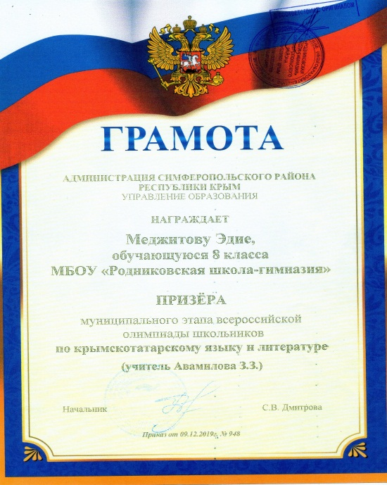
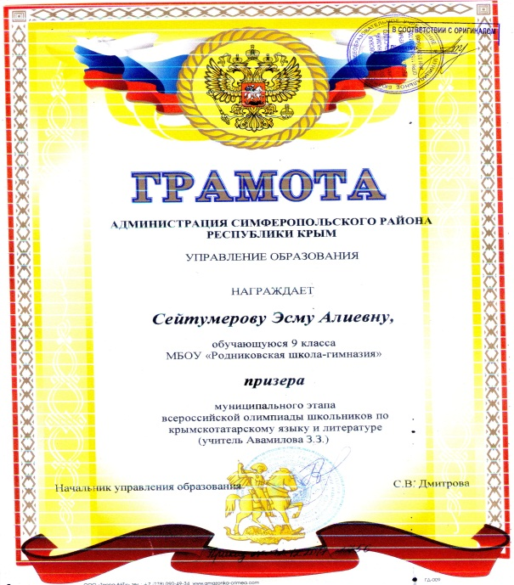
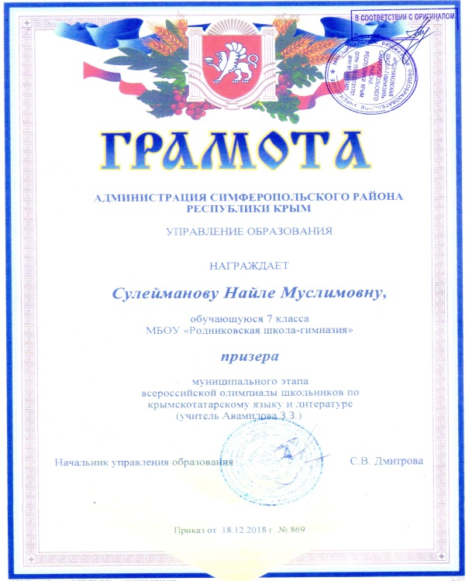
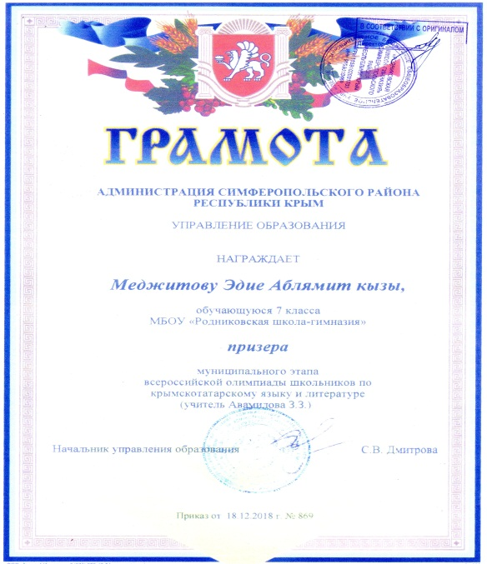

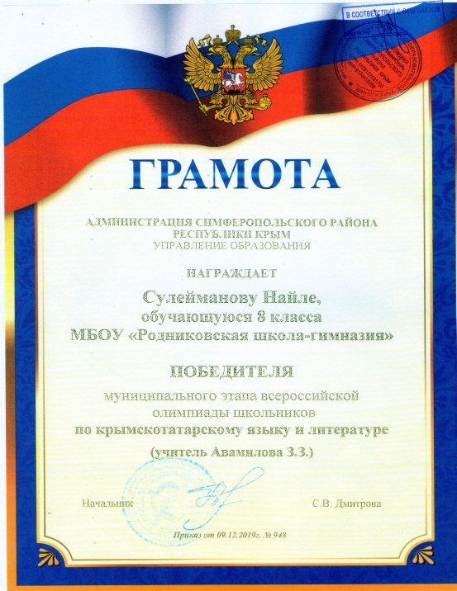
Результаты участия обучающихся в предметных олимпиадах

Slide 28
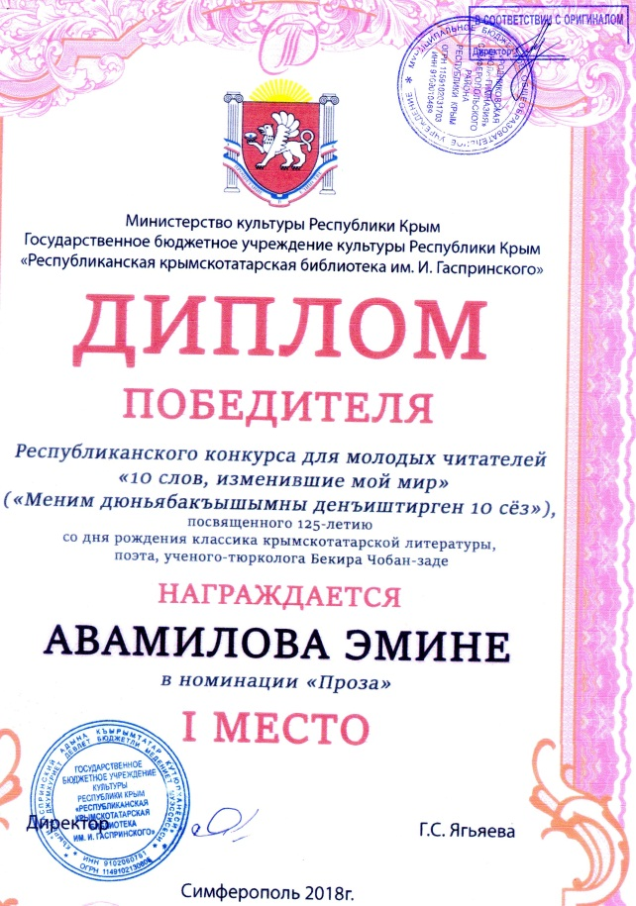
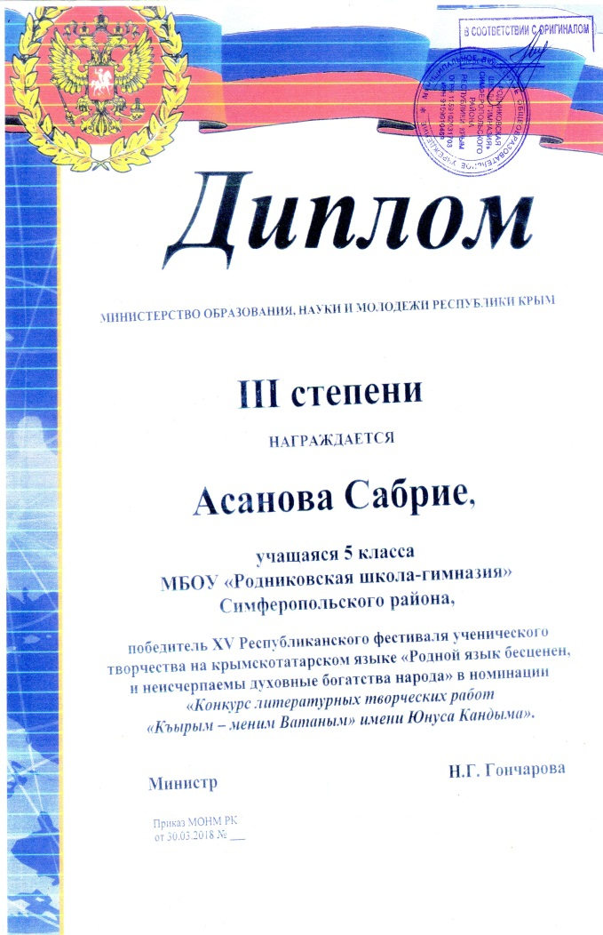
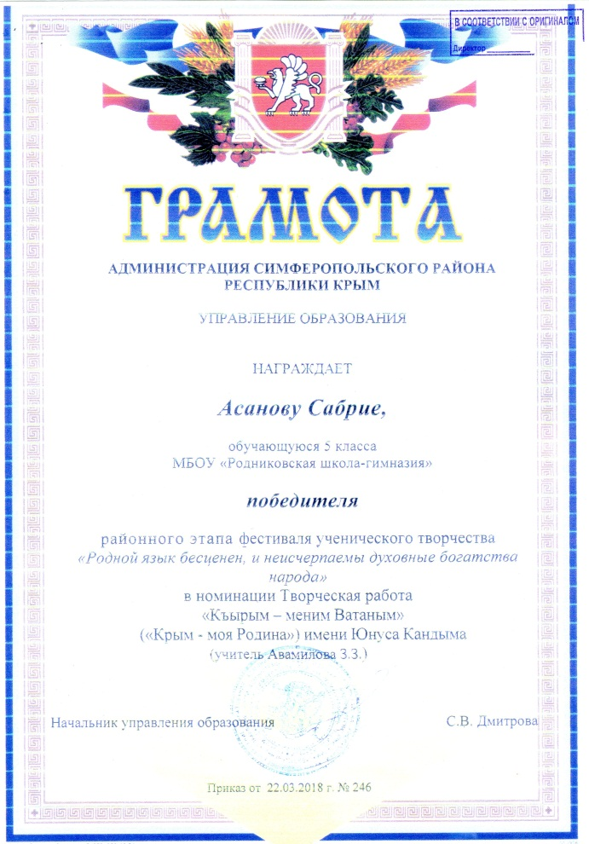
Результаты участия обучающихся в конкурсах
2017-2018 учебный год

Slide 29
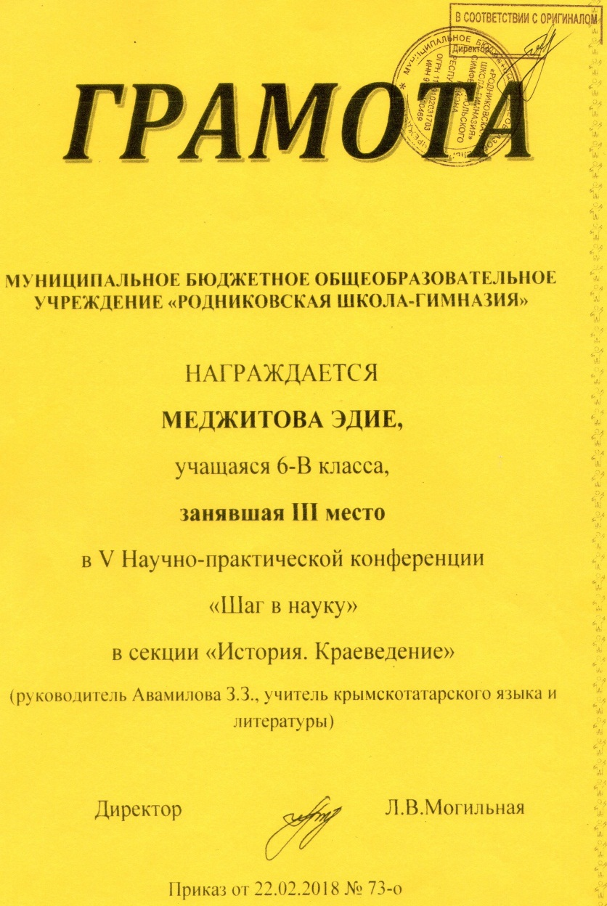
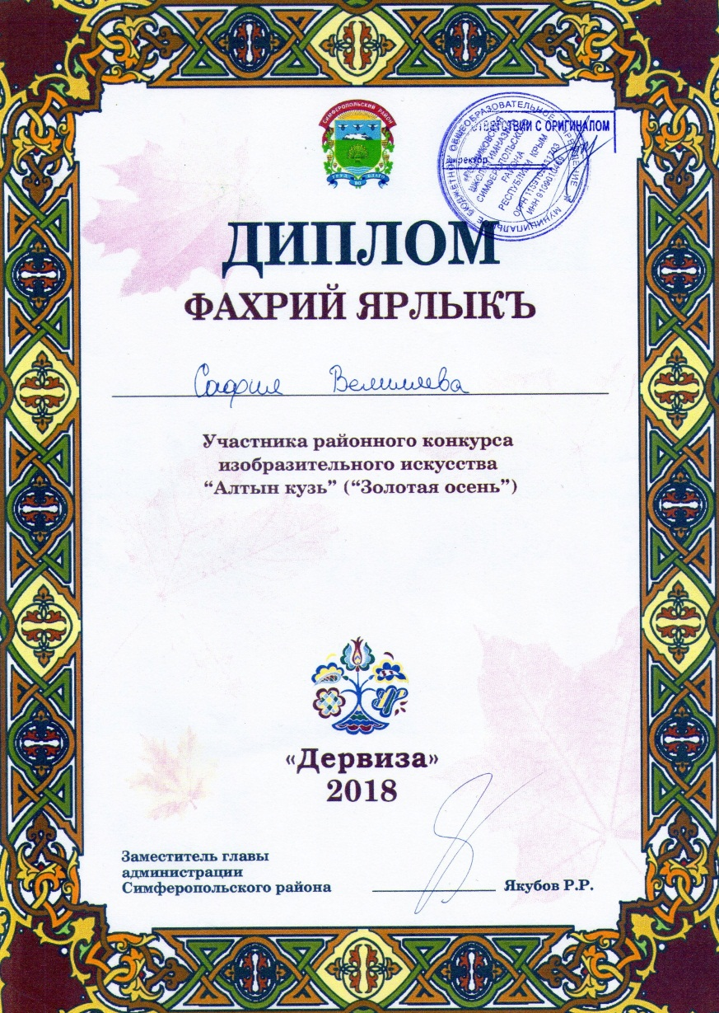
Результаты участия обучающихся в конкурсах
2018-2019 учебный год

Slide 30


Результаты участия обучающихся в конкурсах
2019-2020 учебный год

Slide 31
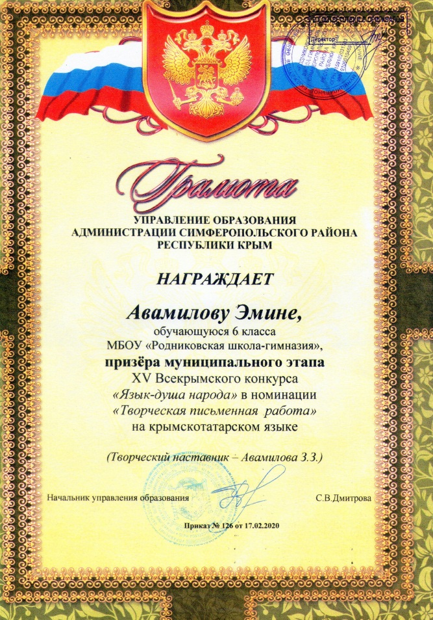
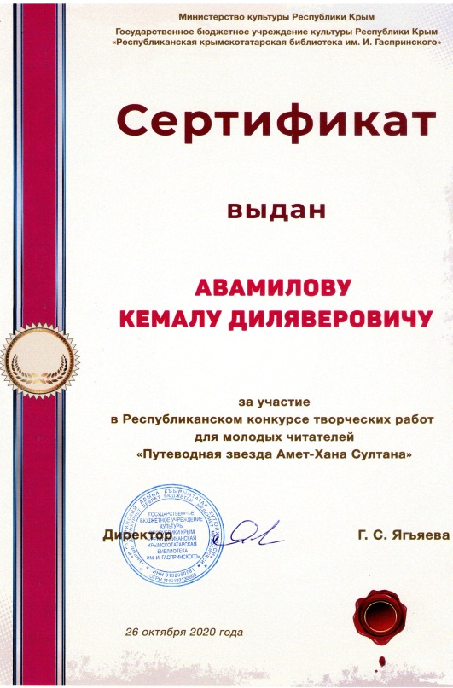
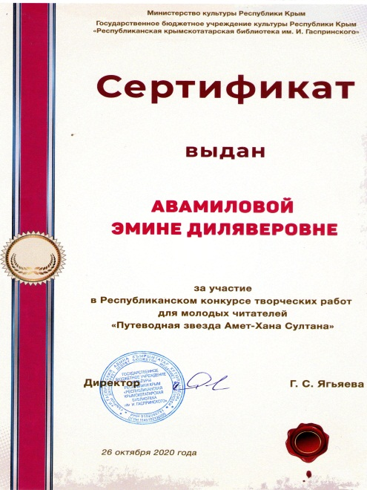
Результаты участия обучающихся в конкурсах
2019-2020 учебный год

Slide 32
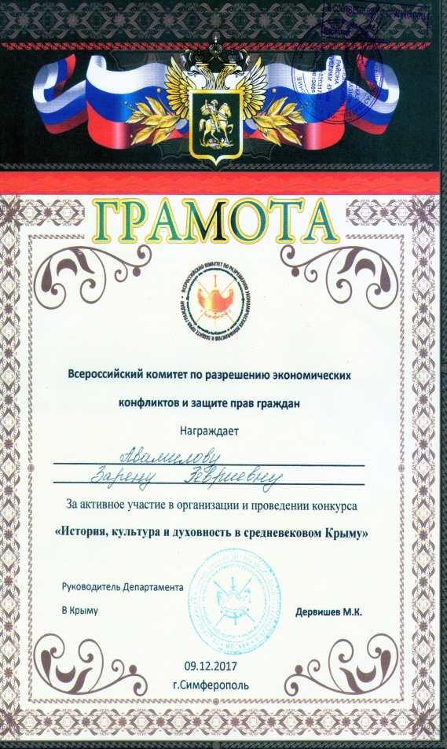
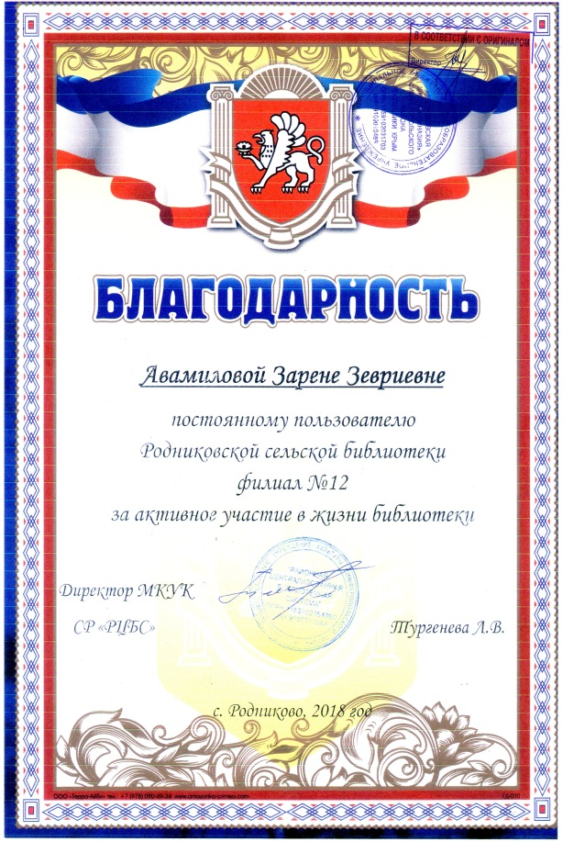
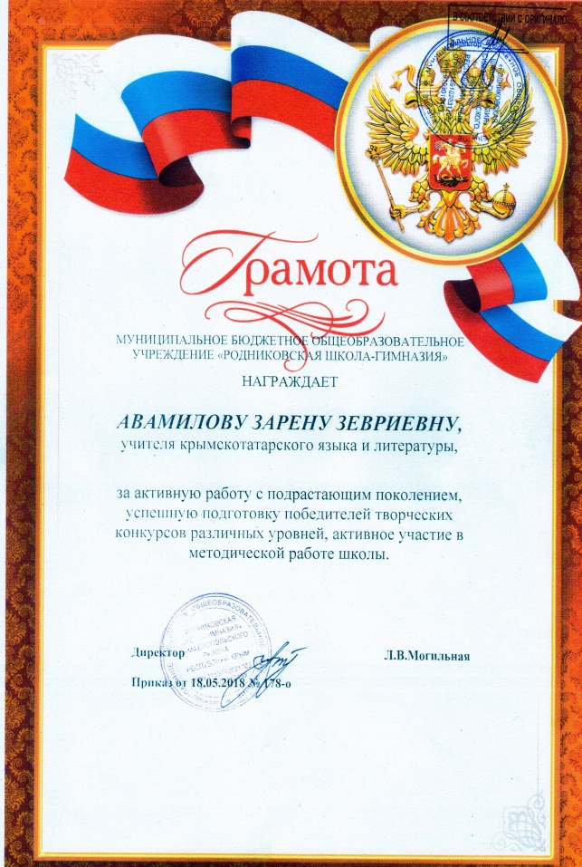
Грамоты, благодарности, благодарственные письма

Slide 33




Slide 34
Из опыта работы

Slide 35
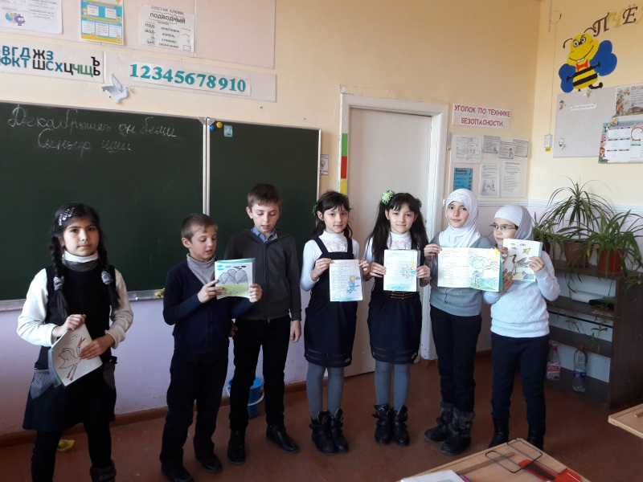
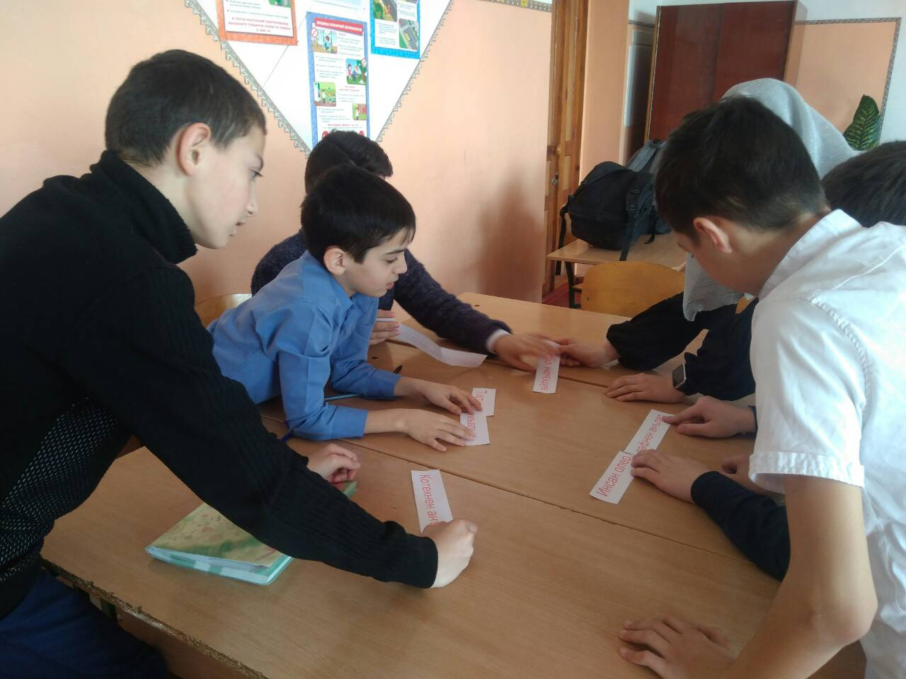
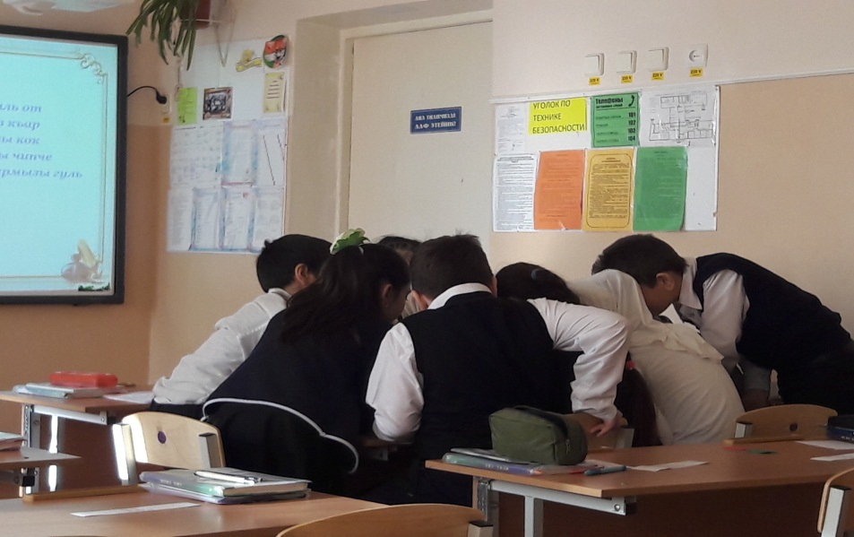
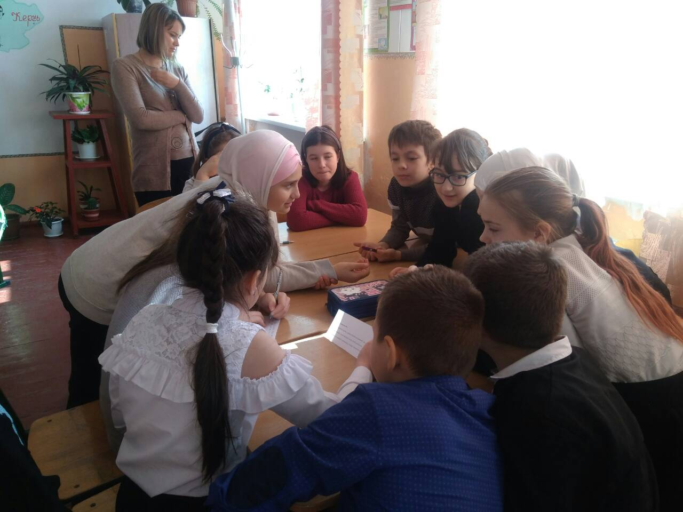
Работа на уроках

Slide 36
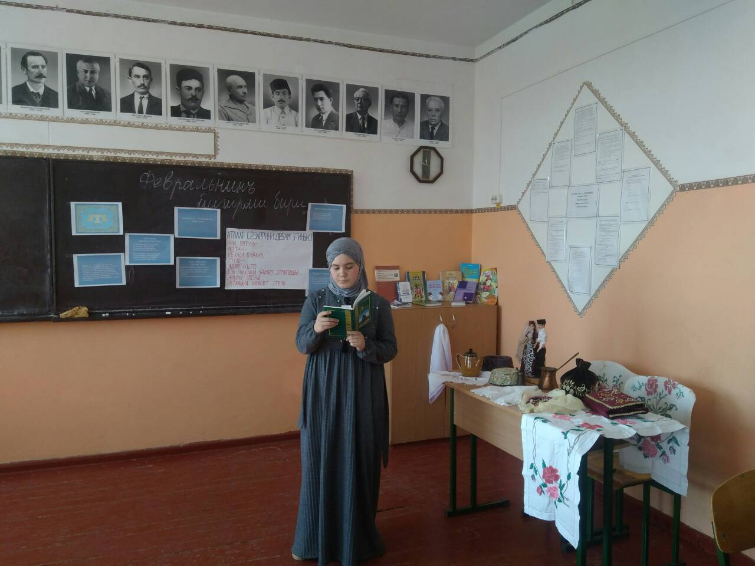
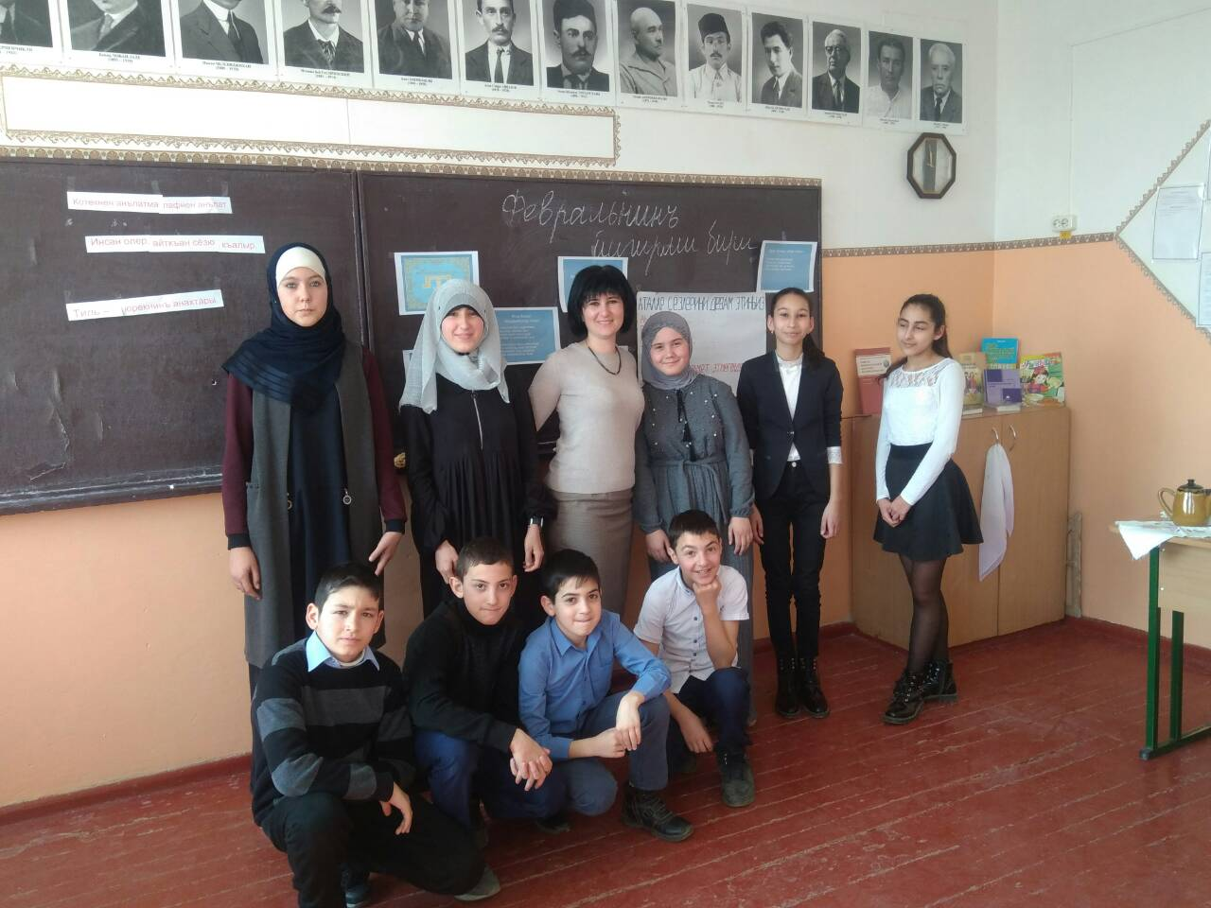
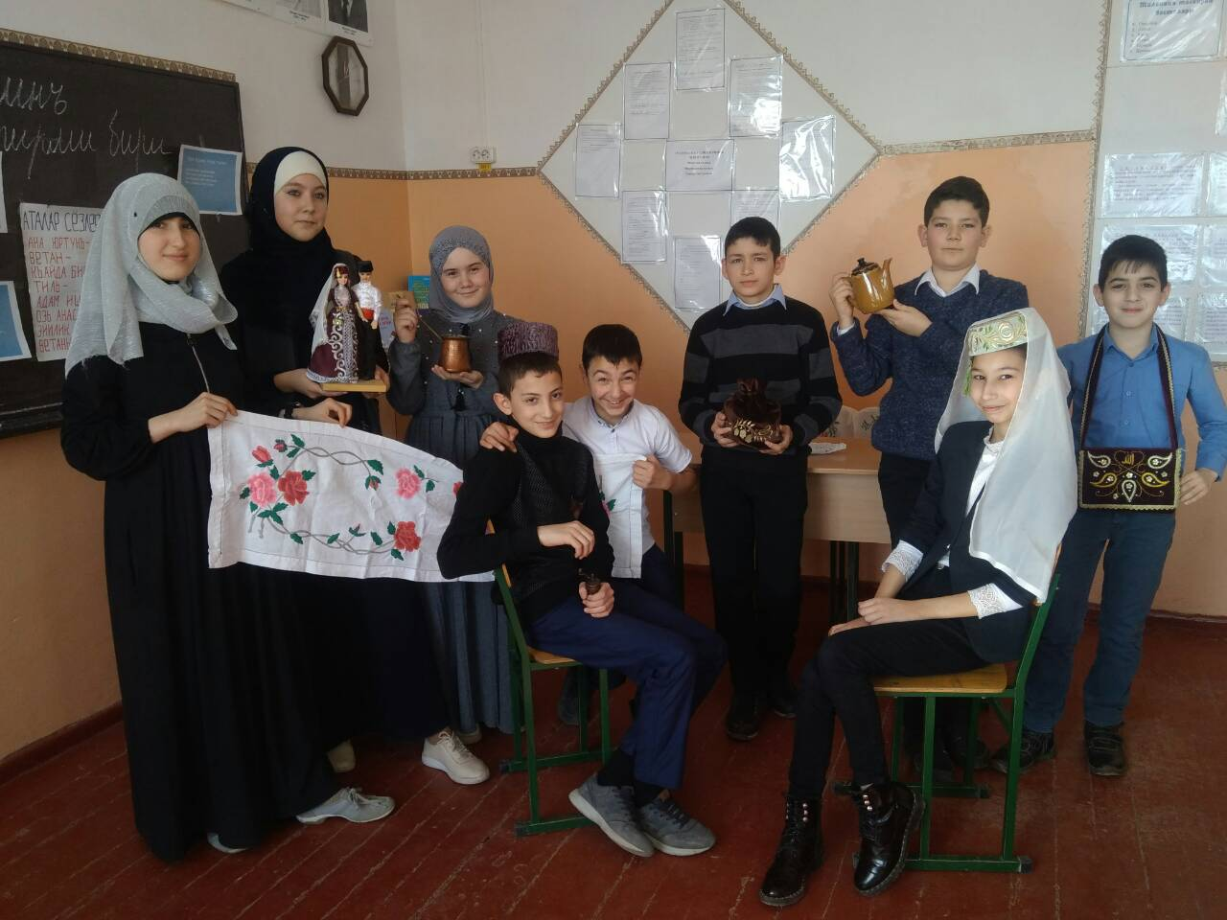
Мероприятие, посвящённое Международному дню родного языка

Slide 37





Slide 38



В ТЕАТРЕ И НА КОНЦЕРТЕ

Slide 39



ЭКСКУРСИИ

Slide 40



ОЛИМПИАДЫ, КОНКУРСЫ

Slide 41



Slide 42

СПАСИБО ЗА ВНИМАНИЕ!!!

